Slide 1
회사 SW 표준 적용 결과
회사 브랜드 업무요청·첨부·처리현황 관리 / 2026-10-20
commit 88f8c934cf73feb34cb1a3e55a5dd9021d65fff3
SW v0.2.0 / 기준안 v0.2 / 회사 승인 전 초안
필요한 자동·수동 확인의 검증완료 0개 관리행. 표준별 집계는 16쪽 참조.
MDR 세부 적용 확인필요. 화면낭독기·당사자 평가 미실행은 잔여사항으로 유지.
Notes:
출처: standards/summary.json
출처: standards/application-records.json

Slide 2
적용 표준과 판본
외부 공식 기준과 회사 채택안을 구분합니다.
기준 | 판본·범위 | 적용·검토 제한
KRDS UI/UX | 첨부 2025.08 수정본 + 변경 대비표 | 725개 번호 후보와 103개 구조·52쪽 상호작용은 탐색 색인
KWCAG 2.2 | KS X OT0003 / 33개 항목 | 독립 관리. 원문·보조기술 전수 확인 별도
WCAG 2.2 | W3C A 31개 + AA 24개 | 전체 페이지·완결된 업무과정 판정 별도
개발·보안 | C#/TypeScript, SSDF 1.1, 선택 ASVS 5.0.0 | 회사 MUST/SHOULD 제안과 출처 요구수준 구분
회사 운영 통제 | 기준안 0.1 | 외부 인증·전체 특정 등급 준수 주장 없음
2026-10-20 / 실제 결과와 미검증 상태 구분
02
Notes:
출처: standards/catalog.json
출처: standards/source-register.json

Slide 3
MDR 명칭 확인과 세부 기준 적용
MDR-000은 원본 코드표와 사업 적용범위의 확인필요 상태를 유지합니다.
현재 정보 | 판정 | 후속 조건
MDR: Meta Data Registry | 국방 메타데이터 관리시스템 명칭 확인 | 공식 법령·국방부 자료로 명칭 확인
국방데이터 코드설계표준 | 공식 목록 확인 / 원본 미확보 | 원본 코드표·세부 조항·판본 확보
현재 웹 샘플 적용범위 | 확인필요 | 해당 사업의 적용 요구·데이터 규칙 검토
준수 판정 | 보류 / 미검증 | 세부 기준을 별도 ID와 실제 시험에 연결
사용자 제공 국방부 공개데이터 링크를 반영했습니다. 공통 웹 표준의 구현·시험은 계속합니다.
2026-10-20 / 실제 결과와 미검증 상태 구분
03
Notes:
출처: standards/profiles/mdr-pending.json
출처: MDR-000
출처: https://opendata.mnd.go.kr/openinf/sheetview2.jsp?infId=OA-9422
출처: https://www.data.go.kr/data/15083221/fileData.do?recommendDataYn=Y

Slide 4
시스템 구성과 업무흐름
로컬 웹·API·SQLite를 사용하는 샘플입니다.
계층·역할 | 구현 범위 | 실행·데이터
웹 / S01~S08 | 로그인, 홈, 목록, 상세, 단계형 입력, 관리자, 도움말, 갤러리 | http://localhost:8000
API / 서버 권한 | 인증·역할·소유권, 검증, 처리 이력, 첨부 | http://localhost:8001 /api
영속 데이터 | EF Core + SQLite / fc_ 접두어 | 요청·첨부·감사기록 서버 저장
일반 사용자 | 본인 요청 등록·조회·수정·첨부 다운로드 | 관리자 작업은 서버에서 제한
관리자 | 전체 목록과 허용된 상태변경·사유·이력 | 서버 동시수정·상태전이 제어
2026-10-20 / 실제 결과와 미검증 상태 구분
04
Notes:
출처: docs/ARCHITECTURE.md
출처: docs/RUNBOOK.md

Slide 5
표준·구현·시험·증빙 연결
코드와 시험 ID를 따라 실제 실행 증빙을 조회합니다.
규칙 | 구현 파일#심볼 | 시험 ID | 판정·증빙 파일
SEC-004 인증 구현 | apps/api/Program.cs#AddAuthentication | AUTO-BACKEND SCREEN-LOGIN MAN-SEC-004 | 부분확인 AUTO-BACKEND.log login.png
SEC-005 서버 권한 검사 | apps/api/RequestsController.cs#RequestsController.Visible… | AUTO-BACKEND SCREEN-DETAIL MAN-SEC-005 | 부분확인 AUTO-BACKEND.log detail.png
UI-003 공통된 경험 안에서 개별 특성을… | apps/web/src/ui.tsx#Badge | SCREEN-DASHBOARD SCREEN-GALLERY MAN-UI-003 | 부분확인 dashboard.png gallery.png
전체 파일·심볼·시험·증빙 ID는 발표자 노트와 원장에 보존합니다. 필요한 수동 확인이 남으면 조항 전체를 통과로 집계하지 않습니다.
2026-10-20 / 실제 결과와 미검증 상태 구분
05
Notes:
출처: standards/catalog.json
출처: standards/application-records.json
출처: evidence/index.json
적용 사례: {"rule_id":"SEC-004","code_refs":["apps/api/Program.cs#AddAuthentication","apps/api/AuthController.cs#AuthController.Login","apps/api/AuthController.cs#AuthController.RejectLogin","apps/api/SeedData.cs#SeedData.NewUser"],"test_refs":["AUTO-BACKEND","SCREEN-LOGIN","MAN-SEC-004"],"evidence_ids":["AUTO-BACKEND-2026-10-20T06-17-05-753Z","SCREEN-LOGIN-2026-10-20T06-15-00-647Z"],"auto_result":"부분확인","manual_result":"미실행","final_result":"부분확인"}
적용 사례: {"rule_id":"SEC-005","code_refs":["apps/api/RequestsController.cs#RequestsController.VisibleRequests","apps/api/RequestsController.cs#RequestsController.ChangeStatus","apps/api/RequestsController.cs#RequestsController.Update","apps/api/AttachmentsController.cs#AttachmentsController.Download","apps/api/AttachmentsController.cs#AttachmentsController.CanEdit"],"test_refs":["AUTO-BACKEND","SCREEN-DETAIL","MAN-SEC-005"],"evidence_ids":["AUTO-BACKEND-2026-10-20T06-17-05-753Z","SCREEN-DETAIL-2026-10-20T06-15-00-647Z"],"auto_result":"부분확인","manual_result":"미실행","final_result":"부분확인"}
적용 사례: {"rule_id":"UI-003","code_refs":["apps/web/src/ui.tsx#Badge","apps/web/src/ui.tsx#Modal","packages/ui/tokens.css","apps/web/src/styles.css"],"test_refs":["SCREEN-DASHBOARD","SCREEN-GALLERY","MAN-UI-003"],"evidence_ids":["SCREEN-DASHBOARD-2026-10-20T06-15-00-647Z","SCREEN-GALLERY-2026-10-20T06-15-00-647Z"],"auto_result":"미실행","manual_result":"미실행","final_result":"부분확인"}

Slide 6
코딩규칙과 정적검사 실제 결과
언어별 설정과 실행 결과를 구분합니다.
시험·검사 | 실행 결과 | 실제 관찰 | 증빙 ID
AUTO-FRONTEND | 통과 | 실제 종료코드 0. 명령의 출력 로그 참조 | AUTO-FRONTEND-2026-10-20T06-16-58-989Z
AUTO-BACKEND | 통과 | 실제 종료코드 0. 명령의 출력 로그 참조 | AUTO-BACKEND-2026-10-20T06-17-05-753Z
apps/api/BusinessRules.cs#Validate
if (string.IsNullOrWhiteSpace(title) || title.Trim().Length is < 3 or > 100)
{
errors["title"] = ["제목은 3~100자로 입력하세요."];
}
연결 실행항목 2개. 필요한 수동 리뷰가 남은 코딩 조항의 최종 판정은 보류입니다.
2026-10-20 / 실제 결과와 미검증 상태 구분
06
Notes:
출처: evidence/2026-10-20T06-16-58-989Z/AUTO-FRONTEND.log
출처: evidence/2026-10-20T06-17-05-753Z/AUTO-BACKEND.log
출처: apps/api/BusinessRules.cs#Validate

Slide 7
보안 구현과 실패경로 시험
인증·객체 인가·업로드를 서버에서 통제합니다.
시험·검사 | 실행 결과 | 실제 관찰 | 증빙 ID
AUTO-BACKEND | 통과 | 실제 종료코드 0. 명령의 출력 로그 참조 | AUTO-BACKEND-2026-10-20T06-17-05-753Z
E2E-WORKFLOW | 통과 | 실제 로그인→검증오류→단계뒤로입력보존→첨부포함등록→파일바이트다운로드→관리자처리중/완료→이력 확인 | E2E-WORKFLOW-2026-10-20T06-15-00-647Z
AUTO-AUDIT | 통과 | 실제 종료코드 0. 명령의 출력 로그 참조 | AUTO-AUDIT-2026-10-20T06-18-28-772Z
악성코드 검사 엔진·운영 HTTPS·배포환경 보안은 실제 도입·검증 전까지 미조치 또는 미검증으로 유지합니다.
2026-10-20 / 실제 결과와 미검증 상태 구분
07
Notes:
출처: evidence/2026-10-20T06-17-05-753Z/AUTO-BACKEND.log
출처: evidence/browser/2026-10-20T06-15-00-647Z/E2E-WORKFLOW.json
출처: evidence/2026-10-20T06-18-28-772Z/AUTO-AUDIT.log

Slide 8
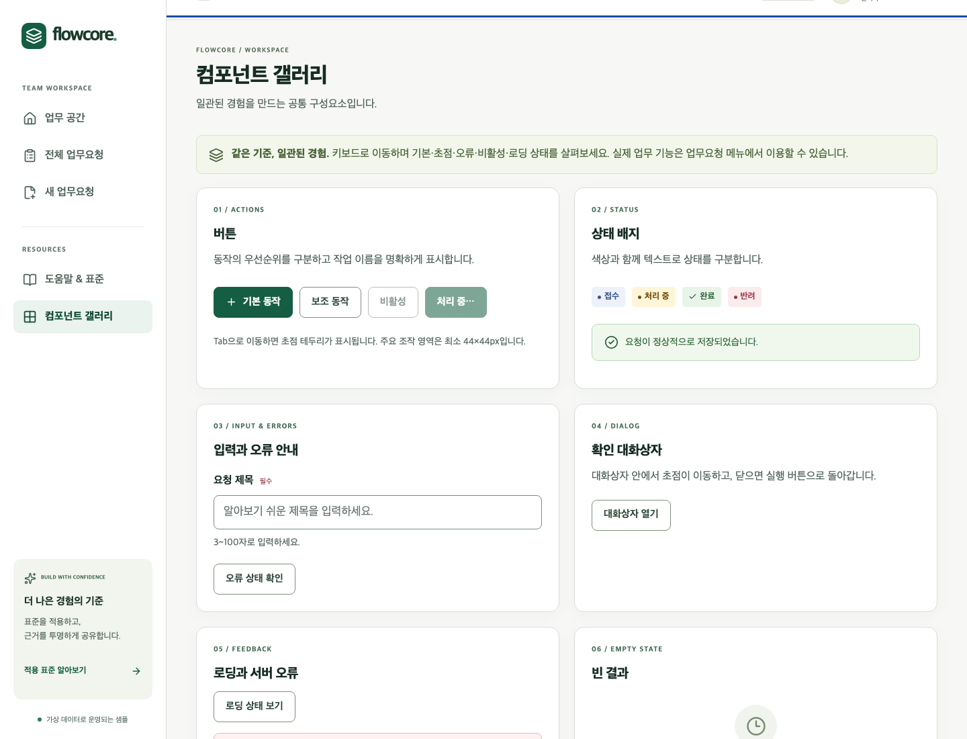
KRDS 스타일과 공통 컴포넌트
브랜드·가독성·상태·초점 스타일을 공통 설정으로 관리합니다.
회사 자체 브랜드를 사용하며 정부 공식 배너를 사용하지 않습니다.
본문 크기와 행간, 색·공간·초점을 공통 토큰으로 정의합니다.
일반·오류·비활성·로딩의 상태를 텍스트와 함께 제공합니다.
SCREEN-GALLERY-2026-10-20T06-15-00-647Z / SCREEN-GALLERY / 부분확인
evidence/browser/2026-10-20T06-15-00-647Z/screenshots/gallery.png
환경: darwin/arm64; Node v26.5.0; 로컬 개발환경
UI-003 / apps/web/src/ui.tsx#Badge apps/web/src/ui.tsx#Mod… / SCREEN-DASHBOARD SCREEN-GALLERY MAN… / 부분확인
UI-068 / apps/web/src/App.tsx#RequestWizard apps/web/src/a… / SCREEN-SERVER-ERROR SCREEN-SERVER-V… / 부분확인
2026-10-20 / 실제 결과와 미검증 상태 구분
08
Notes:
출처: docs/UI_UX_STANDARD.md
증빙: {"evidence_id":"SCREEN-GALLERY-2026-10-20T06-15-00-647Z","rule_ids":["UI-003","UI-010","KWA-033"],"test_id":"SCREEN-GALLERY","run_id":"2026-10-20T06-15-00-647Z","commit_sha":"88f8c934cf73feb34cb1a3e55a5dd9021d65fff3","collected_at":"2026-10-20T06:15:05.869Z","environment":"darwin/arm64; Node v26.5.0; 로컬 개발환경","browser_or_assistive_technology":"Playwright Chromium 156.0.8078.4","tool_name":"Playwright Chromium 156.0.8078.4","tool_version":"1.64.1","command":"npm run test:e2e (Playwright page.screenshot)","exit_code":0,"artifact_path":"evidence/browser/2026-10-20T06-15-00-647Z/screenshots/gallery.png","sha256":"082261576c7bf5a37601af3a1d223a1ed10ca12003aa240212b846f05945afb6","result":"부분확인","observed":"실제 실행화면 gallery, http://localhost:8000/gallery, {\"width\":1440,\"height\":1100}","expected":"기록된 assertion 또는 명령의 검사 범위 통과","limitations":"실제 화면 캡처 증빙이며 원문 전체 통과/수동 보조기술 판정이 아님","source_hashes":{".editorconfig":"311c1fc21b788ee7f1b2d95a6f728dcf6c46091efd8d92c6511256f35eb82647",".github/workflows/verify.yml":"4a390628ce2fa2dea369fc88bbebe41755f8ec216a44fd9627d92e5876d45cbc","apps/api/AttachmentsController.cs":"60cf88bf5aa4677ae7037a3440168ded442dd36a702443a36b7a9d42d249dd05","apps/api/AuthController.cs":"ab883d8a00e4b7e0dec4de62ce267b4937683c7774fd4bec37e341d588bf7b57","apps/api/BusinessRules.cs":"5ae8a6e81b8b55b004c253812a988d50b53e6bdcc44a4ce0f056d8fc3a1f35d8","apps/api/Infrastructure.cs":"719d9d9452cfb51cd93911a86a670235bbf4e03b8f75f3920698a617493c3952","apps/api/Kstd.Api.csproj":"ce0e193d49bd6edb240c58edaf363e9cf78ef9481f24a5ba736ba1a6bb7f2112","apps/api/Migrations/20261020053705_InitialSchema.Designer.cs":"01a6194ccc5ab5b76eba9756a3e4401814d4a88cedfd5db974469a38ff40ead9","apps/api/Migrations/20261020053705_InitialSchema.cs":"ce824e2fb45ff7b5bdde5b63ac08a38d3050663f026e2432c3857346eef58b75","apps/api/Migrations/20261020054050_SubmissionIdempotency.Designer.cs":"29b3465f6633feae601012def741177ca7fad0f211239b87877ac0d31870f752","apps/api/Migrations/20261020054050_SubmissionIdempotency.cs":"3f885ddd3e299724757b72573345a66e3655aa526c9f8cf7db7b1f73da676fad","apps/api/Migrations/20261020055231_SessionRevocationVersion.Designer.cs":"299ba1ebcae83f07add42fb80a3a56d78044f2a6af113f11552f20f9cf4f7767","apps/api/Migrations/20261020055231_SessionRevocationVersion.cs":"e40fb1adffb2f8857dae8243027027acb75e2f59d1f04bb388be397f6c8ca0e7","apps/api/Migrations/AppDbModelSnapshot.cs":"e5991d8ec9dcb38699a8382c9d0eb2b8160fa1f2428e0abf96627e3100214679","apps/api/Models.cs":"b698839490f087787b4c80ca56cd33c742e1e93979fb8fb4d18b746c04c58327","apps/api/Program.cs":"7e57e6ad01febb36d30390d0d48f41bf546fe7c68f2a40b4bb88bd5fd2867c73","apps/api/RequestsController.cs":"d8733126947a86309ef6ba9bc105c194c0eec890f3bfb106b937b17f164c2154","apps/api/SeedData.cs":"521e8a932a862460f21d7ca14ec25bff4eaf31b85ceb641fc2f0dcf585b3db1c","apps/api/SessionCookieValidation.cs":"ccbbae8da725463284a36d5e9d30d459ef4d489301d7d8fb632fa7a4c419acf0","apps/api/appsettings.json":"9b6e0a0e0ae46f745dc45491008ec74e6d1355f223d5b8c66e6e0138c354c513","apps/api/packages.lock.json":"685eec1dd32eeae97ffdf53e014aa31e30ad3de5fd90940945dcb8d850336138","apps/web/eslint.config.js":"e84d276a983f26c686f497ff4be0b09f5561c6b5293e7aea34b94f6526ef2c0d","apps/web/index.html":"13cf5a95bb6db3511cd6cdf3526500659f0c3014aa54caf11fc86c66bc21e0ac","apps/web/package-lock.json":"9c24f397e3f3cc1fc85dac2aaf594df920745adf27e95f83fe950ec031b0f122","apps/web/package.json":"c743d89d8e11a95f0ded43d9177d292bca4ab53d538ba0b85ecb6a46bb7ed9b1","apps/web/src/App.tsx":"a368cdda57d30a8b392ca10aa4aa05eadcd12a63288c9dd056461f579acc47b5","apps/web/src/StandardsBrowser.tsx":"1b4e0fa8f2441ffd2bc163c9a735d881bf01754579dc738fd464c892e364c759","apps/web/src/api.ts":"81e9dbe645decb3ee05c770a0cb2993a3f7ff9681bcd879ba807e593109386d9","apps/web/src/export.test.ts":"303a964df3192a7c7b93cf7495a222ce90f5afbbac5c528c72b9947338660a03","apps/web/src/export.ts":"f17db765d69df297dc5cbd4c3685f2a5ac2c6b75e0eed51ae05655be0683a443","apps/web/src/main.tsx":"8dae3ef768116dd904b1e2fe0265bd83584cb6463d652725a6129c49f91f7b11","apps/web/src/navigation.test.ts":"f4d172bf00679b4213818ca6fc179bdb11b64634b705305228d9823e061c02c9","apps/web/src/navigation.ts":"30dd9bc6e7b84ad5e60cf9daca1ebb8b7ac8d5cfe248a114b5da86e9a2ffe2f4","apps/web/src/parseApi.test.ts":"bf86811be69dc6a94f550f2e9eafce7460589b080d565df259137a147389dc67","apps/web/src/styles.css":"5a0fcc8685cb54afa84cdb107c86d7264461b0a117be9985cf73052aa3193fc5","apps/web/src/ui.tsx":"f1922bd92f288ee3681fe08082a87a883b03b043c80ec8cc5f130663a03267e4","apps/web/tsconfig.json":"924ebd5d3b4d41e5c216bac9e59d98b27577a01f130ed612c7492a6b6a0128d5","apps/web/vite.config.ts":"85360771417761c3ca136a4ef9120774800a1231ccff14b16266705c91931021","dotnet-tools.json":"ee734eba2084039156471163f732c7704ce84f4f764d7037749dc01be8ece65b","global.json":"62f6485faa18a65822615e81a01e2ba5c19281cd78b59da642d416603f6b3b52","package-lock.json":"3605f34f2cc004744a2890e750258dc4c11f41931811528abab37eda8fc305ac","package.json":"99d5ad0cefa305b0bd25c9f86ba845a5902928cea557215d4b2de3e9339f2bf3","packages/ui/tokens.css":"b308a54b02c8b1aa63a046439ee1eb73c935e3cd915a47315121ea56ea249d2c","reference-package/standards_catalog.json":"f704c19fcc746a80e196fc390576d1da9930cee8394ea60763641ddfb2a2d572","scripts/backend-sbom.py":"5bc2228963a4f25f6ef7b0cb39ce7f3d134ee5ebb7ea5575711594dbfd9824ec","scripts/backend-verify.mjs":"d88a79fd3f73b87320f780c7374aad2e7c1ad005af49f117d3dda850fe9bd0c8","scripts/backend.py":"04f64d54cc86792216c79a136242ca712e5f6db538d855ce9d8abbf9f558478d","scripts/build-standards.py":"17f407653f45c27bd23ffdb09f4459e8d5e3b8b2db6355b344d2342427e3d6bc","scripts/evidence-check.mjs":"56bc921c00cc7dac976d0e6e579c788a0b7b5e35ef0e8b47520a5e2361239744","scripts/evidence-lib.mjs":"e2d8c3fca8d3642b6b2175ac6fab297d2f907bb1161847f48250f20c00648aae","scripts/generate-reports.mjs":"583f0ce00ab29165d8a2d16971dad4fb2089f8e949c2a2f39daea1c0fce7021d","scripts/manage.mjs":"07b4c1776fc6276ad2534e06fffcdaa4b6352605028a4ce12745d7e4cfa5a2e7","scripts/package-source.py":"a3bcae3c5a39fc9f77539f3d7c7c714811e51f40b48f2563bcef3efbd5b90ddc","scripts/run-checks.mjs":"b03cb625c5372a5eae1f41b8dfda59556de53d95f121efa59de36e034ecc5950","scripts/security-scan.mjs":"8bba4e1f18ef7ff8a8ef2fbc67b24c6d4d493a91558922095a3bb4a5ca076719","scripts/source-audit.py":"44a48ecb3ed64ce598063553c1b2583e90876832c45a2f7eb770bbb0cf3581ef","scripts/supply-chain.mjs":"4ff8178b26c31b013a337925320d8420657d63d650f13625a939eea68612f427","scripts/sync-public.mjs":"303118996c84b03f1de6088787a8e0d4dff2e8dd80fdcbe4dff5913dad454ffd","scripts/test-distribution.mjs":"a012b6c19157dc3dfc124e66493cdbdbee6d4d584fdfc9ddd4263d14ad95f297","standards/profiles/common.json":"b8197ac3290a82af38b3c51c6dbcaf842010cafba99bd2f6bc55f73bf004fae9","standards/profiles/csharp.json":"6a58ea79add893c6b19af01ca7189ef2f0bc02be851ca20320e305fb880ff3c8","standards/profiles/mdr-pending.json":"d1e910102b7f104c32a5b986faeca0dc4b8d5ee9c722044378b0011fabeacbcf","standards/profiles/typescript.json":"11dca2eaf4904d500f04e9fc16d7807aad33c9e207689ab4cd1a091562144474","tests/backend/Kstd.Api.Tests/BusinessRulesTests.cs":"5b158b2c60931b07e81545292145df1fa2b552d15df5fd4acb7c9d81e2d7cdbd","tests/backend/Kstd.Api.Tests/Kstd.Api.Tests.csproj":"23be2502b8e3fa029a9e2a292d9f4aa5259b7a7d25c264f55d7c4bc7dcc037f9","tests/backend/Kstd.Api.Tests/packages.lock.json":"7bc69e083463506291f821c93cc47ccc7cb7393f7726eacbd74ca1af758bcf60","tests/backend/coverage.runsettings":"cd916f61188ee55a263bfdb69aae11f3955c6019ab82460b771252482d23274a","tests/backend/integration.py":"b190f46f3b1e1472dc72eb5a15b56c9e3dd20839bbcf2d43a5e8fcc888d11e42","tests/backend/test-catalog.json":"15b4198966913e57e2b77d3724ce009d1540322702cae2c20a70e267999b93c8","tests/e2e/browser.mjs":"fbc1911698cb1385f77bd8ec724ab35558c770616d6734122d63484ac75f9122","tests/standards/ledger.test.mjs":"febfc7918fd579bdad38b24d8cd097b431ac980ba098cb89fadc43ed515eb76b"},"supersedes":"SCREEN-GALLERY-2026-10-20T06-05-05-039Z"}
적용 사례: {"rule_id":"UI-003","code_refs":["apps/web/src/ui.tsx#Badge","apps/web/src/ui.tsx#Modal","packages/ui/tokens.css","apps/web/src/styles.css"],"test_refs":["SCREEN-DASHBOARD","SCREEN-GALLERY","MAN-UI-003"],"evidence_ids":["SCREEN-DASHBOARD-2026-10-20T06-15-00-647Z","SCREEN-GALLERY-2026-10-20T06-15-00-647Z"],"auto_result":"미실행","manual_result":"미실행","final_result":"부분확인"}
적용 사례: {"rule_id":"UI-068","code_refs":["apps/web/src/App.tsx#RequestWizard","apps/web/src/api.ts#ApiError","apps/web/src/api.ts#parseFieldErrors","apps/web/src/ui.tsx#ErrorBox"],"test_refs":["SCREEN-SERVER-ERROR","SCREEN-SERVER-VALIDATION","MAN-UI-068"],"evidence_ids":["SCREEN-SERVER-ERROR-2026-10-20T06-15-00-647Z","SCREEN-SERVER-VALIDATION-2026-10-20T06-15-00-647Z"],"auto_result":"미실행","manual_result":"미실행","final_result":"부분확인"}

Slide 9
2025.08 변경사항 반영
세부 위치와 섹션 시작 쪽을 구별합니다.
변경 | 원문 세부 위치 | 샘플 적용·재평가
운영기관 식별자 | 본문 229~231쪽 / 대비표 1쪽 | 회사 샘플은 정부 식별자 제외. 공공서비스 전환 때 재평가
개인정보 처리방침 | 본문 249쪽 / 대비표 2쪽 | 정확한 명칭·강조·실제 안내 페이지 연결 확인
로그인 방식 목록 | 본문 1007쪽 / 대비표 2쪽 | 복수 방식 도입 시 사용자 관점 분류 및 배치 재평가
대비표 227/246/998쪽은 섹션 시작입니다. 번호 후보의 원문 등급은 개별 확인 전까지 미확인입니다.
2026-10-20 / 실제 결과와 미검증 상태 구분
09
Notes:
출처: references/ 원본 PDF 두 개
출처: UI-017
출처: UI-019

Slide 10
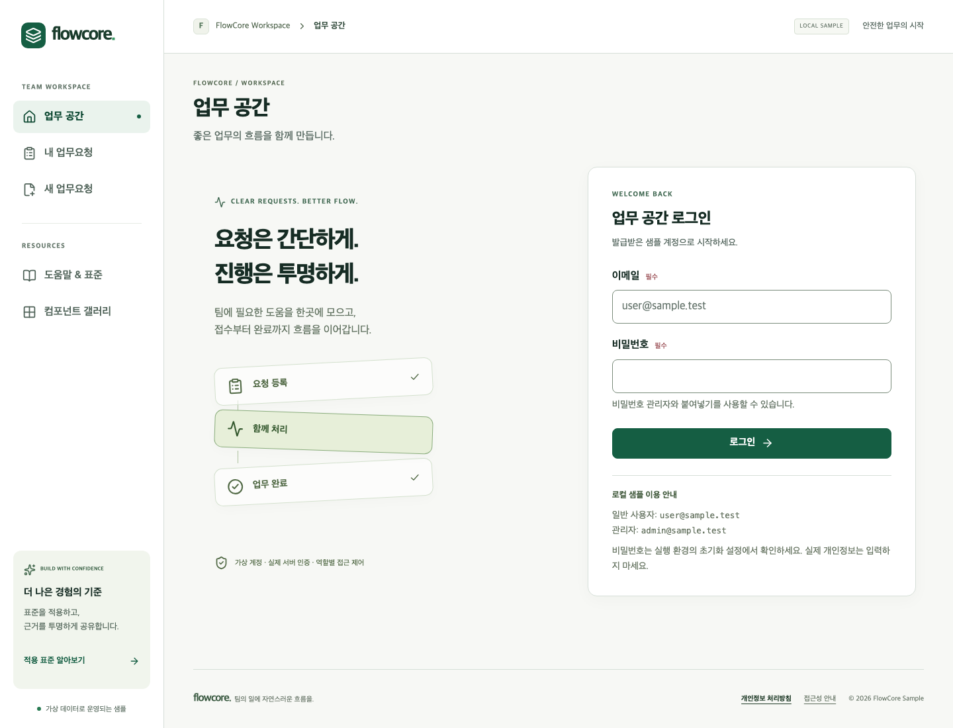
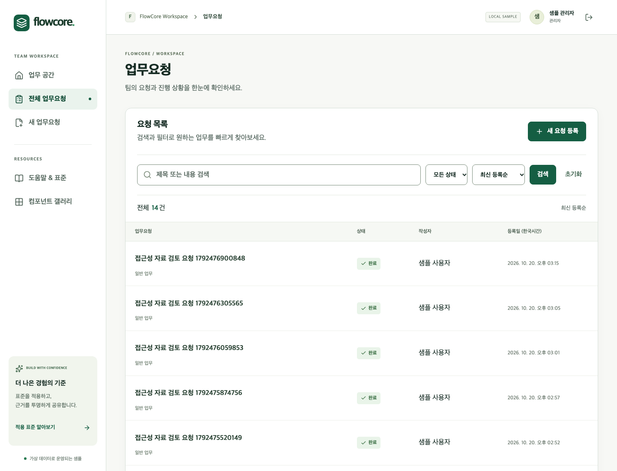
로그인과 검색 화면
실제 실행 화면과 연결 규칙·시험을 함께 남깁니다.
SCREEN-LOGIN-2026-10-20T06-15-00-647Z / SCREEN-LOGIN / 부분확인
evidence/browser/2026-10-20T06-15-00-647Z/screenshots/login.png
환경: darwin/arm64; Node v26.5.0; 로컬 개발환경
SCREEN-LIST-2026-10-20T06-15-00-647Z / SCREEN-LIST / 부분확인
evidence/browser/2026-10-20T06-15-00-647Z/screenshots/list.png
환경: darwin/arm64; Node v26.5.0; 로컬 개발환경
SEC-007: apps/api/Program.cs#AddCookie apps/api/SessionCookieValidat… / AUTO-BACKEND MAN-SEC-007 / 부분확인
UI-033: apps/web/src/StandardsBrowser.tsx#StandardsBrowser / MAN-UI-033 / 미실행
UI-034: apps/web/src/App.tsx#Dashboard apps/web/src/App.tsx#Login a… / MAN-UI-034 / 미실행
2026-10-20 / 실제 결과와 미검증 상태 구분
10
Notes:
출처: evidence/index.json
증빙: {"evidence_id":"SCREEN-LOGIN-2026-10-20T06-15-00-647Z","rule_ids":["UI-081","UI-082","UI-084","SEC-004","KWA-030","WCA-053"],"test_id":"SCREEN-LOGIN","run_id":"2026-10-20T06-15-00-647Z","commit_sha":"88f8c934cf73feb34cb1a3e55a5dd9021d65fff3","collected_at":"2026-10-20T06:15:01.091Z","environment":"darwin/arm64; Node v26.5.0; 로컬 개발환경","browser_or_assistive_technology":"Playwright Chromium 156.0.8078.4","tool_name":"Playwright Chromium 156.0.8078.4","tool_version":"1.64.1","command":"npm run test:e2e (Playwright page.screenshot)","exit_code":0,"artifact_path":"evidence/browser/2026-10-20T06-15-00-647Z/screenshots/login.png","sha256":"15b92f0d047b5d78b64693b5990a0109c3179ac4d543ff7bff03e9f85e10e096","result":"부분확인","observed":"실제 실행화면 login, http://localhost:8000/, {\"width\":1440,\"height\":1100}","expected":"기록된 assertion 또는 명령의 검사 범위 통과","limitations":"실제 화면 캡처 증빙이며 원문 전체 통과/수동 보조기술 판정이 아님","source_hashes":{".editorconfig":"311c1fc21b788ee7f1b2d95a6f728dcf6c46091efd8d92c6511256f35eb82647",".github/workflows/verify.yml":"4a390628ce2fa2dea369fc88bbebe41755f8ec216a44fd9627d92e5876d45cbc","apps/api/AttachmentsController.cs":"60cf88bf5aa4677ae7037a3440168ded442dd36a702443a36b7a9d42d249dd05","apps/api/AuthController.cs":"ab883d8a00e4b7e0dec4de62ce267b4937683c7774fd4bec37e341d588bf7b57","apps/api/BusinessRules.cs":"5ae8a6e81b8b55b004c253812a988d50b53e6bdcc44a4ce0f056d8fc3a1f35d8","apps/api/Infrastructure.cs":"719d9d9452cfb51cd93911a86a670235bbf4e03b8f75f3920698a617493c3952","apps/api/Kstd.Api.csproj":"ce0e193d49bd6edb240c58edaf363e9cf78ef9481f24a5ba736ba1a6bb7f2112","apps/api/Migrations/20261020053705_InitialSchema.Designer.cs":"01a6194ccc5ab5b76eba9756a3e4401814d4a88cedfd5db974469a38ff40ead9","apps/api/Migrations/20261020053705_InitialSchema.cs":"ce824e2fb45ff7b5bdde5b63ac08a38d3050663f026e2432c3857346eef58b75","apps/api/Migrations/20261020054050_SubmissionIdempotency.Designer.cs":"29b3465f6633feae601012def741177ca7fad0f211239b87877ac0d31870f752","apps/api/Migrations/20261020054050_SubmissionIdempotency.cs":"3f885ddd3e299724757b72573345a66e3655aa526c9f8cf7db7b1f73da676fad","apps/api/Migrations/20261020055231_SessionRevocationVersion.Designer.cs":"299ba1ebcae83f07add42fb80a3a56d78044f2a6af113f11552f20f9cf4f7767","apps/api/Migrations/20261020055231_SessionRevocationVersion.cs":"e40fb1adffb2f8857dae8243027027acb75e2f59d1f04bb388be397f6c8ca0e7","apps/api/Migrations/AppDbModelSnapshot.cs":"e5991d8ec9dcb38699a8382c9d0eb2b8160fa1f2428e0abf96627e3100214679","apps/api/Models.cs":"b698839490f087787b4c80ca56cd33c742e1e93979fb8fb4d18b746c04c58327","apps/api/Program.cs":"7e57e6ad01febb36d30390d0d48f41bf546fe7c68f2a40b4bb88bd5fd2867c73","apps/api/RequestsController.cs":"d8733126947a86309ef6ba9bc105c194c0eec890f3bfb106b937b17f164c2154","apps/api/SeedData.cs":"521e8a932a862460f21d7ca14ec25bff4eaf31b85ceb641fc2f0dcf585b3db1c","apps/api/SessionCookieValidation.cs":"ccbbae8da725463284a36d5e9d30d459ef4d489301d7d8fb632fa7a4c419acf0","apps/api/appsettings.json":"9b6e0a0e0ae46f745dc45491008ec74e6d1355f223d5b8c66e6e0138c354c513","apps/api/packages.lock.json":"685eec1dd32eeae97ffdf53e014aa31e30ad3de5fd90940945dcb8d850336138","apps/web/eslint.config.js":"e84d276a983f26c686f497ff4be0b09f5561c6b5293e7aea34b94f6526ef2c0d","apps/web/index.html":"13cf5a95bb6db3511cd6cdf3526500659f0c3014aa54caf11fc86c66bc21e0ac","apps/web/package-lock.json":"9c24f397e3f3cc1fc85dac2aaf594df920745adf27e95f83fe950ec031b0f122","apps/web/package.json":"c743d89d8e11a95f0ded43d9177d292bca4ab53d538ba0b85ecb6a46bb7ed9b1","apps/web/src/App.tsx":"a368cdda57d30a8b392ca10aa4aa05eadcd12a63288c9dd056461f579acc47b5","apps/web/src/StandardsBrowser.tsx":"1b4e0fa8f2441ffd2bc163c9a735d881bf01754579dc738fd464c892e364c759","apps/web/src/api.ts":"81e9dbe645decb3ee05c770a0cb2993a3f7ff9681bcd879ba807e593109386d9","apps/web/src/export.test.ts":"303a964df3192a7c7b93cf7495a222ce90f5afbbac5c528c72b9947338660a03","apps/web/src/export.ts":"f17db765d69df297dc5cbd4c3685f2a5ac2c6b75e0eed51ae05655be0683a443","apps/web/src/main.tsx":"8dae3ef768116dd904b1e2fe0265bd83584cb6463d652725a6129c49f91f7b11","apps/web/src/navigation.test.ts":"f4d172bf00679b4213818ca6fc179bdb11b64634b705305228d9823e061c02c9","apps/web/src/navigation.ts":"30dd9bc6e7b84ad5e60cf9daca1ebb8b7ac8d5cfe248a114b5da86e9a2ffe2f4","apps/web/src/parseApi.test.ts":"bf86811be69dc6a94f550f2e9eafce7460589b080d565df259137a147389dc67","apps/web/src/styles.css":"5a0fcc8685cb54afa84cdb107c86d7264461b0a117be9985cf73052aa3193fc5","apps/web/src/ui.tsx":"f1922bd92f288ee3681fe08082a87a883b03b043c80ec8cc5f130663a03267e4","apps/web/tsconfig.json":"924ebd5d3b4d41e5c216bac9e59d98b27577a01f130ed612c7492a6b6a0128d5","apps/web/vite.config.ts":"85360771417761c3ca136a4ef9120774800a1231ccff14b16266705c91931021","dotnet-tools.json":"ee734eba2084039156471163f732c7704ce84f4f764d7037749dc01be8ece65b","global.json":"62f6485faa18a65822615e81a01e2ba5c19281cd78b59da642d416603f6b3b52","package-lock.json":"3605f34f2cc004744a2890e750258dc4c11f41931811528abab37eda8fc305ac","package.json":"99d5ad0cefa305b0bd25c9f86ba845a5902928cea557215d4b2de3e9339f2bf3","packages/ui/tokens.css":"b308a54b02c8b1aa63a046439ee1eb73c935e3cd915a47315121ea56ea249d2c","reference-package/standards_catalog.json":"f704c19fcc746a80e196fc390576d1da9930cee8394ea60763641ddfb2a2d572","scripts/backend-sbom.py":"5bc2228963a4f25f6ef7b0cb39ce7f3d134ee5ebb7ea5575711594dbfd9824ec","scripts/backend-verify.mjs":"d88a79fd3f73b87320f780c7374aad2e7c1ad005af49f117d3dda850fe9bd0c8","scripts/backend.py":"04f64d54cc86792216c79a136242ca712e5f6db538d855ce9d8abbf9f558478d","scripts/build-standards.py":"17f407653f45c27bd23ffdb09f4459e8d5e3b8b2db6355b344d2342427e3d6bc","scripts/evidence-check.mjs":"56bc921c00cc7dac976d0e6e579c788a0b7b5e35ef0e8b47520a5e2361239744","scripts/evidence-lib.mjs":"e2d8c3fca8d3642b6b2175ac6fab297d2f907bb1161847f48250f20c00648aae","scripts/generate-reports.mjs":"583f0ce00ab29165d8a2d16971dad4fb2089f8e949c2a2f39daea1c0fce7021d","scripts/manage.mjs":"07b4c1776fc6276ad2534e06fffcdaa4b6352605028a4ce12745d7e4cfa5a2e7","scripts/package-source.py":"a3bcae3c5a39fc9f77539f3d7c7c714811e51f40b48f2563bcef3efbd5b90ddc","scripts/run-checks.mjs":"b03cb625c5372a5eae1f41b8dfda59556de53d95f121efa59de36e034ecc5950","scripts/security-scan.mjs":"8bba4e1f18ef7ff8a8ef2fbc67b24c6d4d493a91558922095a3bb4a5ca076719","scripts/source-audit.py":"44a48ecb3ed64ce598063553c1b2583e90876832c45a2f7eb770bbb0cf3581ef","scripts/supply-chain.mjs":"4ff8178b26c31b013a337925320d8420657d63d650f13625a939eea68612f427","scripts/sync-public.mjs":"303118996c84b03f1de6088787a8e0d4dff2e8dd80fdcbe4dff5913dad454ffd","scripts/test-distribution.mjs":"a012b6c19157dc3dfc124e66493cdbdbee6d4d584fdfc9ddd4263d14ad95f297","standards/profiles/common.json":"b8197ac3290a82af38b3c51c6dbcaf842010cafba99bd2f6bc55f73bf004fae9","standards/profiles/csharp.json":"6a58ea79add893c6b19af01ca7189ef2f0bc02be851ca20320e305fb880ff3c8","standards/profiles/mdr-pending.json":"d1e910102b7f104c32a5b986faeca0dc4b8d5ee9c722044378b0011fabeacbcf","standards/profiles/typescript.json":"11dca2eaf4904d500f04e9fc16d7807aad33c9e207689ab4cd1a091562144474","tests/backend/Kstd.Api.Tests/BusinessRulesTests.cs":"5b158b2c60931b07e81545292145df1fa2b552d15df5fd4acb7c9d81e2d7cdbd","tests/backend/Kstd.Api.Tests/Kstd.Api.Tests.csproj":"23be2502b8e3fa029a9e2a292d9f4aa5259b7a7d25c264f55d7c4bc7dcc037f9","tests/backend/Kstd.Api.Tests/packages.lock.json":"7bc69e083463506291f821c93cc47ccc7cb7393f7726eacbd74ca1af758bcf60","tests/backend/coverage.runsettings":"cd916f61188ee55a263bfdb69aae11f3955c6019ab82460b771252482d23274a","tests/backend/integration.py":"b190f46f3b1e1472dc72eb5a15b56c9e3dd20839bbcf2d43a5e8fcc888d11e42","tests/backend/test-catalog.json":"15b4198966913e57e2b77d3724ce009d1540322702cae2c20a70e267999b93c8","tests/e2e/browser.mjs":"fbc1911698cb1385f77bd8ec724ab35558c770616d6734122d63484ac75f9122","tests/standards/ledger.test.mjs":"febfc7918fd579bdad38b24d8cd097b431ac980ba098cb89fadc43ed515eb76b"},"supersedes":"SCREEN-LOGIN-2026-10-20T06-05-05-039Z"}
증빙: {"evidence_id":"SCREEN-LIST-2026-10-20T06-15-00-647Z","rule_ids":["UI-076","UI-078"],"test_id":"SCREEN-LIST","run_id":"2026-10-20T06-15-00-647Z","commit_sha":"88f8c934cf73feb34cb1a3e55a5dd9021d65fff3","collected_at":"2026-10-20T06:15:04.147Z","environment":"darwin/arm64; Node v26.5.0; 로컬 개발환경","browser_or_assistive_technology":"Playwright Chromium 156.0.8078.4","tool_name":"Playwright Chromium 156.0.8078.4","tool_version":"1.64.1","command":"npm run test:e2e (Playwright page.screenshot)","exit_code":0,"artifact_path":"evidence/browser/2026-10-20T06-15-00-647Z/screenshots/list.png","sha256":"d8cb31f15d098391c2704f4eac8e584f51183a36d2806f03580b197fde5bb193","result":"부분확인","observed":"실제 실행화면 list, http://localhost:8000/requests, {\"width\":1440,\"height\":1100}","expected":"기록된 assertion 또는 명령의 검사 범위 통과","limitations":"실제 화면 캡처 증빙이며 원문 전체 통과/수동 보조기술 판정이 아님","source_hashes":{".editorconfig":"311c1fc21b788ee7f1b2d95a6f728dcf6c46091efd8d92c6511256f35eb82647",".github/workflows/verify.yml":"4a390628ce2fa2dea369fc88bbebe41755f8ec216a44fd9627d92e5876d45cbc","apps/api/AttachmentsController.cs":"60cf88bf5aa4677ae7037a3440168ded442dd36a702443a36b7a9d42d249dd05","apps/api/AuthController.cs":"ab883d8a00e4b7e0dec4de62ce267b4937683c7774fd4bec37e341d588bf7b57","apps/api/BusinessRules.cs":"5ae8a6e81b8b55b004c253812a988d50b53e6bdcc44a4ce0f056d8fc3a1f35d8","apps/api/Infrastructure.cs":"719d9d9452cfb51cd93911a86a670235bbf4e03b8f75f3920698a617493c3952","apps/api/Kstd.Api.csproj":"ce0e193d49bd6edb240c58edaf363e9cf78ef9481f24a5ba736ba1a6bb7f2112","apps/api/Migrations/20261020053705_InitialSchema.Designer.cs":"01a6194ccc5ab5b76eba9756a3e4401814d4a88cedfd5db974469a38ff40ead9","apps/api/Migrations/20261020053705_InitialSchema.cs":"ce824e2fb45ff7b5bdde5b63ac08a38d3050663f026e2432c3857346eef58b75","apps/api/Migrations/20261020054050_SubmissionIdempotency.Designer.cs":"29b3465f6633feae601012def741177ca7fad0f211239b87877ac0d31870f752","apps/api/Migrations/20261020054050_SubmissionIdempotency.cs":"3f885ddd3e299724757b72573345a66e3655aa526c9f8cf7db7b1f73da676fad","apps/api/Migrations/20261020055231_SessionRevocationVersion.Designer.cs":"299ba1ebcae83f07add42fb80a3a56d78044f2a6af113f11552f20f9cf4f7767","apps/api/Migrations/20261020055231_SessionRevocationVersion.cs":"e40fb1adffb2f8857dae8243027027acb75e2f59d1f04bb388be397f6c8ca0e7","apps/api/Migrations/AppDbModelSnapshot.cs":"e5991d8ec9dcb38699a8382c9d0eb2b8160fa1f2428e0abf96627e3100214679","apps/api/Models.cs":"b698839490f087787b4c80ca56cd33c742e1e93979fb8fb4d18b746c04c58327","apps/api/Program.cs":"7e57e6ad01febb36d30390d0d48f41bf546fe7c68f2a40b4bb88bd5fd2867c73","apps/api/RequestsController.cs":"d8733126947a86309ef6ba9bc105c194c0eec890f3bfb106b937b17f164c2154","apps/api/SeedData.cs":"521e8a932a862460f21d7ca14ec25bff4eaf31b85ceb641fc2f0dcf585b3db1c","apps/api/SessionCookieValidation.cs":"ccbbae8da725463284a36d5e9d30d459ef4d489301d7d8fb632fa7a4c419acf0","apps/api/appsettings.json":"9b6e0a0e0ae46f745dc45491008ec74e6d1355f223d5b8c66e6e0138c354c513","apps/api/packages.lock.json":"685eec1dd32eeae97ffdf53e014aa31e30ad3de5fd90940945dcb8d850336138","apps/web/eslint.config.js":"e84d276a983f26c686f497ff4be0b09f5561c6b5293e7aea34b94f6526ef2c0d","apps/web/index.html":"13cf5a95bb6db3511cd6cdf3526500659f0c3014aa54caf11fc86c66bc21e0ac","apps/web/package-lock.json":"9c24f397e3f3cc1fc85dac2aaf594df920745adf27e95f83fe950ec031b0f122","apps/web/package.json":"c743d89d8e11a95f0ded43d9177d292bca4ab53d538ba0b85ecb6a46bb7ed9b1","apps/web/src/App.tsx":"a368cdda57d30a8b392ca10aa4aa05eadcd12a63288c9dd056461f579acc47b5","apps/web/src/StandardsBrowser.tsx":"1b4e0fa8f2441ffd2bc163c9a735d881bf01754579dc738fd464c892e364c759","apps/web/src/api.ts":"81e9dbe645decb3ee05c770a0cb2993a3f7ff9681bcd879ba807e593109386d9","apps/web/src/export.test.ts":"303a964df3192a7c7b93cf7495a222ce90f5afbbac5c528c72b9947338660a03","apps/web/src/export.ts":"f17db765d69df297dc5cbd4c3685f2a5ac2c6b75e0eed51ae05655be0683a443","apps/web/src/main.tsx":"8dae3ef768116dd904b1e2fe0265bd83584cb6463d652725a6129c49f91f7b11","apps/web/src/navigation.test.ts":"f4d172bf00679b4213818ca6fc179bdb11b64634b705305228d9823e061c02c9","apps/web/src/navigation.ts":"30dd9bc6e7b84ad5e60cf9daca1ebb8b7ac8d5cfe248a114b5da86e9a2ffe2f4","apps/web/src/parseApi.test.ts":"bf86811be69dc6a94f550f2e9eafce7460589b080d565df259137a147389dc67","apps/web/src/styles.css":"5a0fcc8685cb54afa84cdb107c86d7264461b0a117be9985cf73052aa3193fc5","apps/web/src/ui.tsx":"f1922bd92f288ee3681fe08082a87a883b03b043c80ec8cc5f130663a03267e4","apps/web/tsconfig.json":"924ebd5d3b4d41e5c216bac9e59d98b27577a01f130ed612c7492a6b6a0128d5","apps/web/vite.config.ts":"85360771417761c3ca136a4ef9120774800a1231ccff14b16266705c91931021","dotnet-tools.json":"ee734eba2084039156471163f732c7704ce84f4f764d7037749dc01be8ece65b","global.json":"62f6485faa18a65822615e81a01e2ba5c19281cd78b59da642d416603f6b3b52","package-lock.json":"3605f34f2cc004744a2890e750258dc4c11f41931811528abab37eda8fc305ac","package.json":"99d5ad0cefa305b0bd25c9f86ba845a5902928cea557215d4b2de3e9339f2bf3","packages/ui/tokens.css":"b308a54b02c8b1aa63a046439ee1eb73c935e3cd915a47315121ea56ea249d2c","reference-package/standards_catalog.json":"f704c19fcc746a80e196fc390576d1da9930cee8394ea60763641ddfb2a2d572","scripts/backend-sbom.py":"5bc2228963a4f25f6ef7b0cb39ce7f3d134ee5ebb7ea5575711594dbfd9824ec","scripts/backend-verify.mjs":"d88a79fd3f73b87320f780c7374aad2e7c1ad005af49f117d3dda850fe9bd0c8","scripts/backend.py":"04f64d54cc86792216c79a136242ca712e5f6db538d855ce9d8abbf9f558478d","scripts/build-standards.py":"17f407653f45c27bd23ffdb09f4459e8d5e3b8b2db6355b344d2342427e3d6bc","scripts/evidence-check.mjs":"56bc921c00cc7dac976d0e6e579c788a0b7b5e35ef0e8b47520a5e2361239744","scripts/evidence-lib.mjs":"e2d8c3fca8d3642b6b2175ac6fab297d2f907bb1161847f48250f20c00648aae","scripts/generate-reports.mjs":"583f0ce00ab29165d8a2d16971dad4fb2089f8e949c2a2f39daea1c0fce7021d","scripts/manage.mjs":"07b4c1776fc6276ad2534e06fffcdaa4b6352605028a4ce12745d7e4cfa5a2e7","scripts/package-source.py":"a3bcae3c5a39fc9f77539f3d7c7c714811e51f40b48f2563bcef3efbd5b90ddc","scripts/run-checks.mjs":"b03cb625c5372a5eae1f41b8dfda59556de53d95f121efa59de36e034ecc5950","scripts/security-scan.mjs":"8bba4e1f18ef7ff8a8ef2fbc67b24c6d4d493a91558922095a3bb4a5ca076719","scripts/source-audit.py":"44a48ecb3ed64ce598063553c1b2583e90876832c45a2f7eb770bbb0cf3581ef","scripts/supply-chain.mjs":"4ff8178b26c31b013a337925320d8420657d63d650f13625a939eea68612f427","scripts/sync-public.mjs":"303118996c84b03f1de6088787a8e0d4dff2e8dd80fdcbe4dff5913dad454ffd","scripts/test-distribution.mjs":"a012b6c19157dc3dfc124e66493cdbdbee6d4d584fdfc9ddd4263d14ad95f297","standards/profiles/common.json":"b8197ac3290a82af38b3c51c6dbcaf842010cafba99bd2f6bc55f73bf004fae9","standards/profiles/csharp.json":"6a58ea79add893c6b19af01ca7189ef2f0bc02be851ca20320e305fb880ff3c8","standards/profiles/mdr-pending.json":"d1e910102b7f104c32a5b986faeca0dc4b8d5ee9c722044378b0011fabeacbcf","standards/profiles/typescript.json":"11dca2eaf4904d500f04e9fc16d7807aad33c9e207689ab4cd1a091562144474","tests/backend/Kstd.Api.Tests/BusinessRulesTests.cs":"5b158b2c60931b07e81545292145df1fa2b552d15df5fd4acb7c9d81e2d7cdbd","tests/backend/Kstd.Api.Tests/Kstd.Api.Tests.csproj":"23be2502b8e3fa029a9e2a292d9f4aa5259b7a7d25c264f55d7c4bc7dcc037f9","tests/backend/Kstd.Api.Tests/packages.lock.json":"7bc69e083463506291f821c93cc47ccc7cb7393f7726eacbd74ca1af758bcf60","tests/backend/coverage.runsettings":"cd916f61188ee55a263bfdb69aae11f3955c6019ab82460b771252482d23274a","tests/backend/integration.py":"b190f46f3b1e1472dc72eb5a15b56c9e3dd20839bbcf2d43a5e8fcc888d11e42","tests/backend/test-catalog.json":"15b4198966913e57e2b77d3724ce009d1540322702cae2c20a70e267999b93c8","tests/e2e/browser.mjs":"fbc1911698cb1385f77bd8ec724ab35558c770616d6734122d63484ac75f9122","tests/standards/ledger.test.mjs":"febfc7918fd579bdad38b24d8cd097b431ac980ba098cb89fadc43ed515eb76b"},"supersedes":"SCREEN-LIST-2026-10-20T06-05-05-039Z"}
적용 사례: {"rule_id":"SEC-007","code_refs":["apps/api/Program.cs#AddCookie","apps/api/SessionCookieValidation.cs#SessionCookieValidation.ValidatePrincipal","apps/api/AuthController.cs#AuthController.IssueSession","apps/api/AuthController.cs#AuthController.Logout","apps/api/AuthController.cs#AuthController.Extend","apps/web/src/App.tsx#App"],"test_refs":["AUTO-BACKEND","MAN-SEC-007"],"evidence_ids":["AUTO-BACKEND-2026-10-20T06-17-05-753Z"],"auto_result":"부분확인","manual_result":"미실행","final_result":"부분확인"}
적용 사례: {"rule_id":"UI-033","code_refs":["apps/web/src/StandardsBrowser.tsx#StandardsBrowser"],"test_refs":["MAN-UI-033"],"evidence_ids":[],"auto_result":"미실행","manual_result":"미실행","final_result":"미실행"}
적용 사례: {"rule_id":"UI-034","code_refs":["apps/web/src/App.tsx#Dashboard","apps/web/src/App.tsx#Login","apps/web/src/styles.css"],"test_refs":["MAN-UI-034"],"evidence_ids":[],"auto_result":"미실행","manual_result":"미실행","final_result":"미실행"}
적용 사례: {"rule_id":"UI-055","code_refs":["apps/web/src/App.tsx#RequestWizard","apps/web/src/App.tsx#Login","apps/web/src/App.tsx#RequestDetail"],"test_refs":["MAN-UI-055"],"evidence_ids":[],"auto_result":"미실행","manual_result":"미실행","final_result":"미실행"}

Slide 11
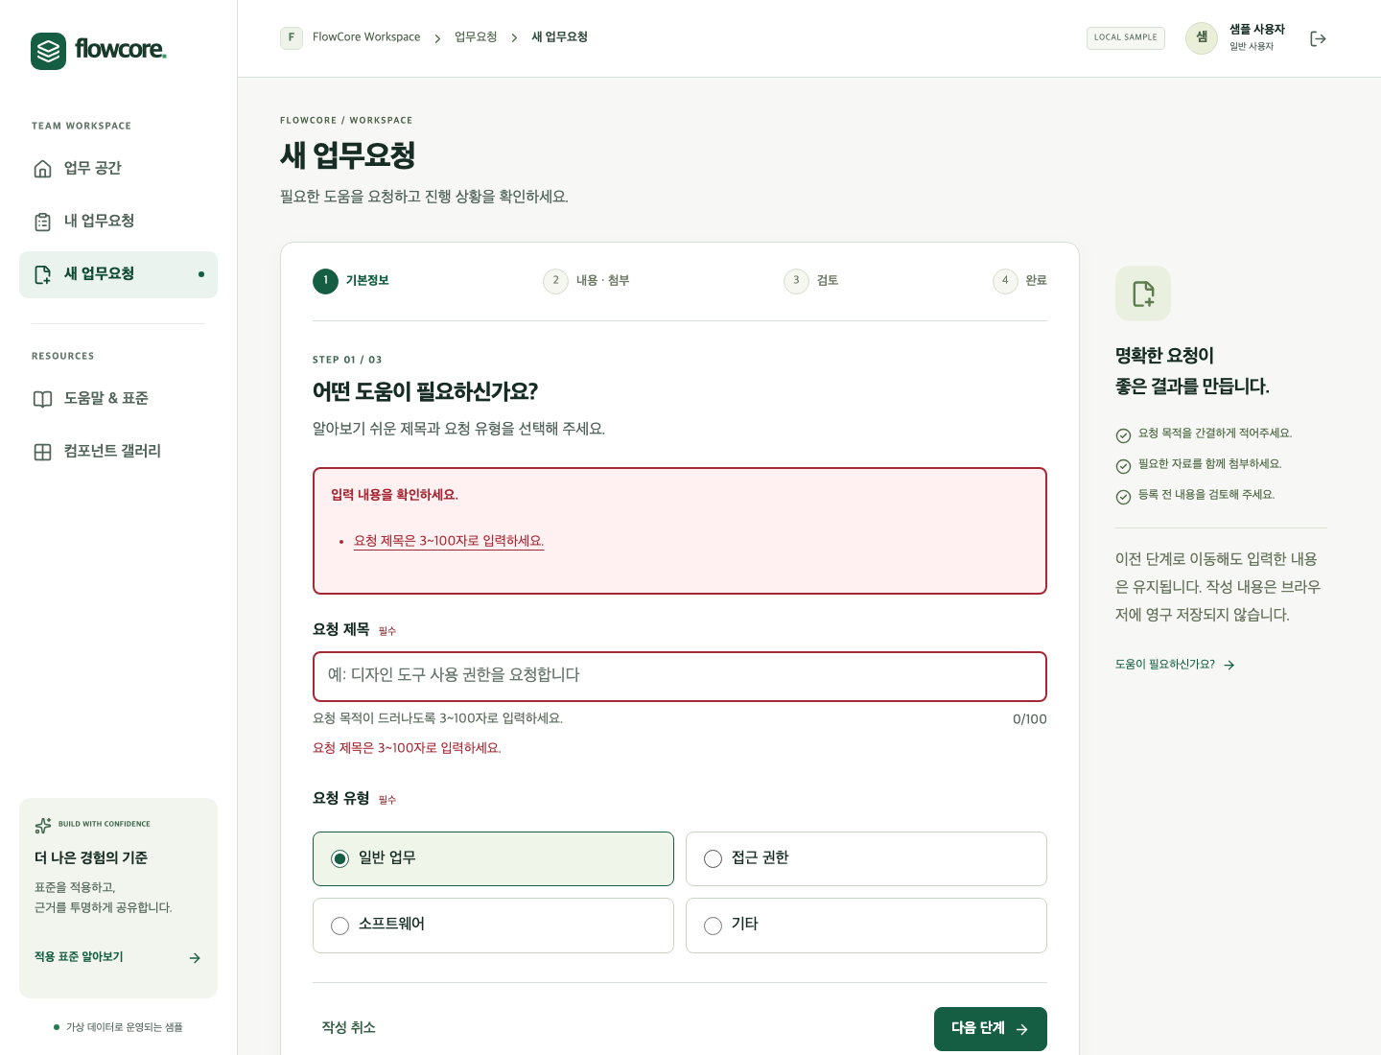
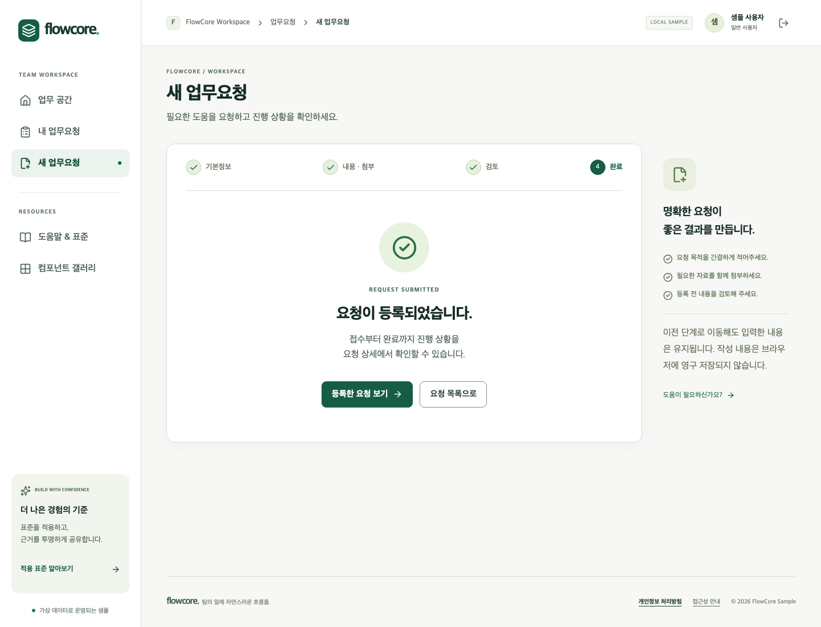
입력 오류와 완료 화면
입력 보존·수정방법·후속 행동을 상태별로 확인합니다.
SCREEN-FORM-ERROR-2026-10-20T06-15-00-647Z / SCREEN-FORM-ERROR / 부분확인
evidence/browser/2026-10-20T06-15-00-647Z/screenshots/form-error.png
환경: darwin/arm64; Node v26.5.0; 로컬 개발환경
SCREEN-COMPLETE-2026-10-20T06-15-00-647Z / SCREEN-COMPLETE / 부분확인
evidence/browser/2026-10-20T06-15-00-647Z/screenshots/complete.png
환경: darwin/arm64; Node v26.5.0; 로컬 개발환경
UI-056: apps/web/src/App.tsx#RequestWizard apps/web/src/App.tsx#Log… / MAN-UI-056 / 미실행
UI-068: apps/web/src/App.tsx#RequestWizard apps/web/src/api.ts#ApiE… / SCREEN-SERVER-ERROR SCREEN-SERVER-V… / 부분확인
UI-069: apps/web/src/App.tsx#RequestWizard / MAN-UI-069 / 미실행
2026-10-20 / 실제 결과와 미검증 상태 구분
11
Notes:
출처: evidence/index.json
증빙: {"evidence_id":"SCREEN-FORM-ERROR-2026-10-20T06-15-00-647Z","rule_ids":["KWA-028","WCA-048","WCA-050"],"test_id":"SCREEN-FORM-ERROR","run_id":"2026-10-20T06-15-00-647Z","commit_sha":"88f8c934cf73feb34cb1a3e55a5dd9021d65fff3","collected_at":"2026-10-20T06:15:02.106Z","environment":"darwin/arm64; Node v26.5.0; 로컬 개발환경","browser_or_assistive_technology":"Playwright Chromium 156.0.8078.4","tool_name":"Playwright Chromium 156.0.8078.4","tool_version":"1.64.1","command":"npm run test:e2e (Playwright page.screenshot)","exit_code":0,"artifact_path":"evidence/browser/2026-10-20T06-15-00-647Z/screenshots/form-error.png","sha256":"4e307ce1ecdc495a6c23731b88da323d25b518d904c76ce2d1c8ea7b59fd1e5c","result":"부분확인","observed":"실제 실행화면 form-error, http://localhost:8000/requests/new, {\"width\":1440,\"height\":1100}","expected":"기록된 assertion 또는 명령의 검사 범위 통과","limitations":"실제 화면 캡처 증빙이며 원문 전체 통과/수동 보조기술 판정이 아님","source_hashes":{".editorconfig":"311c1fc21b788ee7f1b2d95a6f728dcf6c46091efd8d92c6511256f35eb82647",".github/workflows/verify.yml":"4a390628ce2fa2dea369fc88bbebe41755f8ec216a44fd9627d92e5876d45cbc","apps/api/AttachmentsController.cs":"60cf88bf5aa4677ae7037a3440168ded442dd36a702443a36b7a9d42d249dd05","apps/api/AuthController.cs":"ab883d8a00e4b7e0dec4de62ce267b4937683c7774fd4bec37e341d588bf7b57","apps/api/BusinessRules.cs":"5ae8a6e81b8b55b004c253812a988d50b53e6bdcc44a4ce0f056d8fc3a1f35d8","apps/api/Infrastructure.cs":"719d9d9452cfb51cd93911a86a670235bbf4e03b8f75f3920698a617493c3952","apps/api/Kstd.Api.csproj":"ce0e193d49bd6edb240c58edaf363e9cf78ef9481f24a5ba736ba1a6bb7f2112","apps/api/Migrations/20261020053705_InitialSchema.Designer.cs":"01a6194ccc5ab5b76eba9756a3e4401814d4a88cedfd5db974469a38ff40ead9","apps/api/Migrations/20261020053705_InitialSchema.cs":"ce824e2fb45ff7b5bdde5b63ac08a38d3050663f026e2432c3857346eef58b75","apps/api/Migrations/20261020054050_SubmissionIdempotency.Designer.cs":"29b3465f6633feae601012def741177ca7fad0f211239b87877ac0d31870f752","apps/api/Migrations/20261020054050_SubmissionIdempotency.cs":"3f885ddd3e299724757b72573345a66e3655aa526c9f8cf7db7b1f73da676fad","apps/api/Migrations/20261020055231_SessionRevocationVersion.Designer.cs":"299ba1ebcae83f07add42fb80a3a56d78044f2a6af113f11552f20f9cf4f7767","apps/api/Migrations/20261020055231_SessionRevocationVersion.cs":"e40fb1adffb2f8857dae8243027027acb75e2f59d1f04bb388be397f6c8ca0e7","apps/api/Migrations/AppDbModelSnapshot.cs":"e5991d8ec9dcb38699a8382c9d0eb2b8160fa1f2428e0abf96627e3100214679","apps/api/Models.cs":"b698839490f087787b4c80ca56cd33c742e1e93979fb8fb4d18b746c04c58327","apps/api/Program.cs":"7e57e6ad01febb36d30390d0d48f41bf546fe7c68f2a40b4bb88bd5fd2867c73","apps/api/RequestsController.cs":"d8733126947a86309ef6ba9bc105c194c0eec890f3bfb106b937b17f164c2154","apps/api/SeedData.cs":"521e8a932a862460f21d7ca14ec25bff4eaf31b85ceb641fc2f0dcf585b3db1c","apps/api/SessionCookieValidation.cs":"ccbbae8da725463284a36d5e9d30d459ef4d489301d7d8fb632fa7a4c419acf0","apps/api/appsettings.json":"9b6e0a0e0ae46f745dc45491008ec74e6d1355f223d5b8c66e6e0138c354c513","apps/api/packages.lock.json":"685eec1dd32eeae97ffdf53e014aa31e30ad3de5fd90940945dcb8d850336138","apps/web/eslint.config.js":"e84d276a983f26c686f497ff4be0b09f5561c6b5293e7aea34b94f6526ef2c0d","apps/web/index.html":"13cf5a95bb6db3511cd6cdf3526500659f0c3014aa54caf11fc86c66bc21e0ac","apps/web/package-lock.json":"9c24f397e3f3cc1fc85dac2aaf594df920745adf27e95f83fe950ec031b0f122","apps/web/package.json":"c743d89d8e11a95f0ded43d9177d292bca4ab53d538ba0b85ecb6a46bb7ed9b1","apps/web/src/App.tsx":"a368cdda57d30a8b392ca10aa4aa05eadcd12a63288c9dd056461f579acc47b5","apps/web/src/StandardsBrowser.tsx":"1b4e0fa8f2441ffd2bc163c9a735d881bf01754579dc738fd464c892e364c759","apps/web/src/api.ts":"81e9dbe645decb3ee05c770a0cb2993a3f7ff9681bcd879ba807e593109386d9","apps/web/src/export.test.ts":"303a964df3192a7c7b93cf7495a222ce90f5afbbac5c528c72b9947338660a03","apps/web/src/export.ts":"f17db765d69df297dc5cbd4c3685f2a5ac2c6b75e0eed51ae05655be0683a443","apps/web/src/main.tsx":"8dae3ef768116dd904b1e2fe0265bd83584cb6463d652725a6129c49f91f7b11","apps/web/src/navigation.test.ts":"f4d172bf00679b4213818ca6fc179bdb11b64634b705305228d9823e061c02c9","apps/web/src/navigation.ts":"30dd9bc6e7b84ad5e60cf9daca1ebb8b7ac8d5cfe248a114b5da86e9a2ffe2f4","apps/web/src/parseApi.test.ts":"bf86811be69dc6a94f550f2e9eafce7460589b080d565df259137a147389dc67","apps/web/src/styles.css":"5a0fcc8685cb54afa84cdb107c86d7264461b0a117be9985cf73052aa3193fc5","apps/web/src/ui.tsx":"f1922bd92f288ee3681fe08082a87a883b03b043c80ec8cc5f130663a03267e4","apps/web/tsconfig.json":"924ebd5d3b4d41e5c216bac9e59d98b27577a01f130ed612c7492a6b6a0128d5","apps/web/vite.config.ts":"85360771417761c3ca136a4ef9120774800a1231ccff14b16266705c91931021","dotnet-tools.json":"ee734eba2084039156471163f732c7704ce84f4f764d7037749dc01be8ece65b","global.json":"62f6485faa18a65822615e81a01e2ba5c19281cd78b59da642d416603f6b3b52","package-lock.json":"3605f34f2cc004744a2890e750258dc4c11f41931811528abab37eda8fc305ac","package.json":"99d5ad0cefa305b0bd25c9f86ba845a5902928cea557215d4b2de3e9339f2bf3","packages/ui/tokens.css":"b308a54b02c8b1aa63a046439ee1eb73c935e3cd915a47315121ea56ea249d2c","reference-package/standards_catalog.json":"f704c19fcc746a80e196fc390576d1da9930cee8394ea60763641ddfb2a2d572","scripts/backend-sbom.py":"5bc2228963a4f25f6ef7b0cb39ce7f3d134ee5ebb7ea5575711594dbfd9824ec","scripts/backend-verify.mjs":"d88a79fd3f73b87320f780c7374aad2e7c1ad005af49f117d3dda850fe9bd0c8","scripts/backend.py":"04f64d54cc86792216c79a136242ca712e5f6db538d855ce9d8abbf9f558478d","scripts/build-standards.py":"17f407653f45c27bd23ffdb09f4459e8d5e3b8b2db6355b344d2342427e3d6bc","scripts/evidence-check.mjs":"56bc921c00cc7dac976d0e6e579c788a0b7b5e35ef0e8b47520a5e2361239744","scripts/evidence-lib.mjs":"e2d8c3fca8d3642b6b2175ac6fab297d2f907bb1161847f48250f20c00648aae","scripts/generate-reports.mjs":"583f0ce00ab29165d8a2d16971dad4fb2089f8e949c2a2f39daea1c0fce7021d","scripts/manage.mjs":"07b4c1776fc6276ad2534e06fffcdaa4b6352605028a4ce12745d7e4cfa5a2e7","scripts/package-source.py":"a3bcae3c5a39fc9f77539f3d7c7c714811e51f40b48f2563bcef3efbd5b90ddc","scripts/run-checks.mjs":"b03cb625c5372a5eae1f41b8dfda59556de53d95f121efa59de36e034ecc5950","scripts/security-scan.mjs":"8bba4e1f18ef7ff8a8ef2fbc67b24c6d4d493a91558922095a3bb4a5ca076719","scripts/source-audit.py":"44a48ecb3ed64ce598063553c1b2583e90876832c45a2f7eb770bbb0cf3581ef","scripts/supply-chain.mjs":"4ff8178b26c31b013a337925320d8420657d63d650f13625a939eea68612f427","scripts/sync-public.mjs":"303118996c84b03f1de6088787a8e0d4dff2e8dd80fdcbe4dff5913dad454ffd","scripts/test-distribution.mjs":"a012b6c19157dc3dfc124e66493cdbdbee6d4d584fdfc9ddd4263d14ad95f297","standards/profiles/common.json":"b8197ac3290a82af38b3c51c6dbcaf842010cafba99bd2f6bc55f73bf004fae9","standards/profiles/csharp.json":"6a58ea79add893c6b19af01ca7189ef2f0bc02be851ca20320e305fb880ff3c8","standards/profiles/mdr-pending.json":"d1e910102b7f104c32a5b986faeca0dc4b8d5ee9c722044378b0011fabeacbcf","standards/profiles/typescript.json":"11dca2eaf4904d500f04e9fc16d7807aad33c9e207689ab4cd1a091562144474","tests/backend/Kstd.Api.Tests/BusinessRulesTests.cs":"5b158b2c60931b07e81545292145df1fa2b552d15df5fd4acb7c9d81e2d7cdbd","tests/backend/Kstd.Api.Tests/Kstd.Api.Tests.csproj":"23be2502b8e3fa029a9e2a292d9f4aa5259b7a7d25c264f55d7c4bc7dcc037f9","tests/backend/Kstd.Api.Tests/packages.lock.json":"7bc69e083463506291f821c93cc47ccc7cb7393f7726eacbd74ca1af758bcf60","tests/backend/coverage.runsettings":"cd916f61188ee55a263bfdb69aae11f3955c6019ab82460b771252482d23274a","tests/backend/integration.py":"b190f46f3b1e1472dc72eb5a15b56c9e3dd20839bbcf2d43a5e8fcc888d11e42","tests/backend/test-catalog.json":"15b4198966913e57e2b77d3724ce009d1540322702cae2c20a70e267999b93c8","tests/e2e/browser.mjs":"fbc1911698cb1385f77bd8ec724ab35558c770616d6734122d63484ac75f9122","tests/standards/ledger.test.mjs":"febfc7918fd579bdad38b24d8cd097b431ac980ba098cb89fadc43ed515eb76b"},"supersedes":"SCREEN-FORM-ERROR-2026-10-20T06-05-05-039Z"}
증빙: {"evidence_id":"SCREEN-COMPLETE-2026-10-20T06-15-00-647Z","rule_ids":["WCA-055","KWA-031"],"test_id":"SCREEN-COMPLETE","run_id":"2026-10-20T06-15-00-647Z","commit_sha":"88f8c934cf73feb34cb1a3e55a5dd9021d65fff3","collected_at":"2026-10-20T06:15:02.718Z","environment":"darwin/arm64; Node v26.5.0; 로컬 개발환경","browser_or_assistive_technology":"Playwright Chromium 156.0.8078.4","tool_name":"Playwright Chromium 156.0.8078.4","tool_version":"1.64.1","command":"npm run test:e2e (Playwright page.screenshot)","exit_code":0,"artifact_path":"evidence/browser/2026-10-20T06-15-00-647Z/screenshots/complete.png","sha256":"77ba00249f30b5a8de0267e9cd2a1ca66946546f6880ff088d701f18b07613f5","result":"부분확인","observed":"실제 실행화면 complete, http://localhost:8000/requests/new, {\"width\":1440,\"height\":1100}","expected":"기록된 assertion 또는 명령의 검사 범위 통과","limitations":"실제 화면 캡처 증빙이며 원문 전체 통과/수동 보조기술 판정이 아님","source_hashes":{".editorconfig":"311c1fc21b788ee7f1b2d95a6f728dcf6c46091efd8d92c6511256f35eb82647",".github/workflows/verify.yml":"4a390628ce2fa2dea369fc88bbebe41755f8ec216a44fd9627d92e5876d45cbc","apps/api/AttachmentsController.cs":"60cf88bf5aa4677ae7037a3440168ded442dd36a702443a36b7a9d42d249dd05","apps/api/AuthController.cs":"ab883d8a00e4b7e0dec4de62ce267b4937683c7774fd4bec37e341d588bf7b57","apps/api/BusinessRules.cs":"5ae8a6e81b8b55b004c253812a988d50b53e6bdcc44a4ce0f056d8fc3a1f35d8","apps/api/Infrastructure.cs":"719d9d9452cfb51cd93911a86a670235bbf4e03b8f75f3920698a617493c3952","apps/api/Kstd.Api.csproj":"ce0e193d49bd6edb240c58edaf363e9cf78ef9481f24a5ba736ba1a6bb7f2112","apps/api/Migrations/20261020053705_InitialSchema.Designer.cs":"01a6194ccc5ab5b76eba9756a3e4401814d4a88cedfd5db974469a38ff40ead9","apps/api/Migrations/20261020053705_InitialSchema.cs":"ce824e2fb45ff7b5bdde5b63ac08a38d3050663f026e2432c3857346eef58b75","apps/api/Migrations/20261020054050_SubmissionIdempotency.Designer.cs":"29b3465f6633feae601012def741177ca7fad0f211239b87877ac0d31870f752","apps/api/Migrations/20261020054050_SubmissionIdempotency.cs":"3f885ddd3e299724757b72573345a66e3655aa526c9f8cf7db7b1f73da676fad","apps/api/Migrations/20261020055231_SessionRevocationVersion.Designer.cs":"299ba1ebcae83f07add42fb80a3a56d78044f2a6af113f11552f20f9cf4f7767","apps/api/Migrations/20261020055231_SessionRevocationVersion.cs":"e40fb1adffb2f8857dae8243027027acb75e2f59d1f04bb388be397f6c8ca0e7","apps/api/Migrations/AppDbModelSnapshot.cs":"e5991d8ec9dcb38699a8382c9d0eb2b8160fa1f2428e0abf96627e3100214679","apps/api/Models.cs":"b698839490f087787b4c80ca56cd33c742e1e93979fb8fb4d18b746c04c58327","apps/api/Program.cs":"7e57e6ad01febb36d30390d0d48f41bf546fe7c68f2a40b4bb88bd5fd2867c73","apps/api/RequestsController.cs":"d8733126947a86309ef6ba9bc105c194c0eec890f3bfb106b937b17f164c2154","apps/api/SeedData.cs":"521e8a932a862460f21d7ca14ec25bff4eaf31b85ceb641fc2f0dcf585b3db1c","apps/api/SessionCookieValidation.cs":"ccbbae8da725463284a36d5e9d30d459ef4d489301d7d8fb632fa7a4c419acf0","apps/api/appsettings.json":"9b6e0a0e0ae46f745dc45491008ec74e6d1355f223d5b8c66e6e0138c354c513","apps/api/packages.lock.json":"685eec1dd32eeae97ffdf53e014aa31e30ad3de5fd90940945dcb8d850336138","apps/web/eslint.config.js":"e84d276a983f26c686f497ff4be0b09f5561c6b5293e7aea34b94f6526ef2c0d","apps/web/index.html":"13cf5a95bb6db3511cd6cdf3526500659f0c3014aa54caf11fc86c66bc21e0ac","apps/web/package-lock.json":"9c24f397e3f3cc1fc85dac2aaf594df920745adf27e95f83fe950ec031b0f122","apps/web/package.json":"c743d89d8e11a95f0ded43d9177d292bca4ab53d538ba0b85ecb6a46bb7ed9b1","apps/web/src/App.tsx":"a368cdda57d30a8b392ca10aa4aa05eadcd12a63288c9dd056461f579acc47b5","apps/web/src/StandardsBrowser.tsx":"1b4e0fa8f2441ffd2bc163c9a735d881bf01754579dc738fd464c892e364c759","apps/web/src/api.ts":"81e9dbe645decb3ee05c770a0cb2993a3f7ff9681bcd879ba807e593109386d9","apps/web/src/export.test.ts":"303a964df3192a7c7b93cf7495a222ce90f5afbbac5c528c72b9947338660a03","apps/web/src/export.ts":"f17db765d69df297dc5cbd4c3685f2a5ac2c6b75e0eed51ae05655be0683a443","apps/web/src/main.tsx":"8dae3ef768116dd904b1e2fe0265bd83584cb6463d652725a6129c49f91f7b11","apps/web/src/navigation.test.ts":"f4d172bf00679b4213818ca6fc179bdb11b64634b705305228d9823e061c02c9","apps/web/src/navigation.ts":"30dd9bc6e7b84ad5e60cf9daca1ebb8b7ac8d5cfe248a114b5da86e9a2ffe2f4","apps/web/src/parseApi.test.ts":"bf86811be69dc6a94f550f2e9eafce7460589b080d565df259137a147389dc67","apps/web/src/styles.css":"5a0fcc8685cb54afa84cdb107c86d7264461b0a117be9985cf73052aa3193fc5","apps/web/src/ui.tsx":"f1922bd92f288ee3681fe08082a87a883b03b043c80ec8cc5f130663a03267e4","apps/web/tsconfig.json":"924ebd5d3b4d41e5c216bac9e59d98b27577a01f130ed612c7492a6b6a0128d5","apps/web/vite.config.ts":"85360771417761c3ca136a4ef9120774800a1231ccff14b16266705c91931021","dotnet-tools.json":"ee734eba2084039156471163f732c7704ce84f4f764d7037749dc01be8ece65b","global.json":"62f6485faa18a65822615e81a01e2ba5c19281cd78b59da642d416603f6b3b52","package-lock.json":"3605f34f2cc004744a2890e750258dc4c11f41931811528abab37eda8fc305ac","package.json":"99d5ad0cefa305b0bd25c9f86ba845a5902928cea557215d4b2de3e9339f2bf3","packages/ui/tokens.css":"b308a54b02c8b1aa63a046439ee1eb73c935e3cd915a47315121ea56ea249d2c","reference-package/standards_catalog.json":"f704c19fcc746a80e196fc390576d1da9930cee8394ea60763641ddfb2a2d572","scripts/backend-sbom.py":"5bc2228963a4f25f6ef7b0cb39ce7f3d134ee5ebb7ea5575711594dbfd9824ec","scripts/backend-verify.mjs":"d88a79fd3f73b87320f780c7374aad2e7c1ad005af49f117d3dda850fe9bd0c8","scripts/backend.py":"04f64d54cc86792216c79a136242ca712e5f6db538d855ce9d8abbf9f558478d","scripts/build-standards.py":"17f407653f45c27bd23ffdb09f4459e8d5e3b8b2db6355b344d2342427e3d6bc","scripts/evidence-check.mjs":"56bc921c00cc7dac976d0e6e579c788a0b7b5e35ef0e8b47520a5e2361239744","scripts/evidence-lib.mjs":"e2d8c3fca8d3642b6b2175ac6fab297d2f907bb1161847f48250f20c00648aae","scripts/generate-reports.mjs":"583f0ce00ab29165d8a2d16971dad4fb2089f8e949c2a2f39daea1c0fce7021d","scripts/manage.mjs":"07b4c1776fc6276ad2534e06fffcdaa4b6352605028a4ce12745d7e4cfa5a2e7","scripts/package-source.py":"a3bcae3c5a39fc9f77539f3d7c7c714811e51f40b48f2563bcef3efbd5b90ddc","scripts/run-checks.mjs":"b03cb625c5372a5eae1f41b8dfda59556de53d95f121efa59de36e034ecc5950","scripts/security-scan.mjs":"8bba4e1f18ef7ff8a8ef2fbc67b24c6d4d493a91558922095a3bb4a5ca076719","scripts/source-audit.py":"44a48ecb3ed64ce598063553c1b2583e90876832c45a2f7eb770bbb0cf3581ef","scripts/supply-chain.mjs":"4ff8178b26c31b013a337925320d8420657d63d650f13625a939eea68612f427","scripts/sync-public.mjs":"303118996c84b03f1de6088787a8e0d4dff2e8dd80fdcbe4dff5913dad454ffd","scripts/test-distribution.mjs":"a012b6c19157dc3dfc124e66493cdbdbee6d4d584fdfc9ddd4263d14ad95f297","standards/profiles/common.json":"b8197ac3290a82af38b3c51c6dbcaf842010cafba99bd2f6bc55f73bf004fae9","standards/profiles/csharp.json":"6a58ea79add893c6b19af01ca7189ef2f0bc02be851ca20320e305fb880ff3c8","standards/profiles/mdr-pending.json":"d1e910102b7f104c32a5b986faeca0dc4b8d5ee9c722044378b0011fabeacbcf","standards/profiles/typescript.json":"11dca2eaf4904d500f04e9fc16d7807aad33c9e207689ab4cd1a091562144474","tests/backend/Kstd.Api.Tests/BusinessRulesTests.cs":"5b158b2c60931b07e81545292145df1fa2b552d15df5fd4acb7c9d81e2d7cdbd","tests/backend/Kstd.Api.Tests/Kstd.Api.Tests.csproj":"23be2502b8e3fa029a9e2a292d9f4aa5259b7a7d25c264f55d7c4bc7dcc037f9","tests/backend/Kstd.Api.Tests/packages.lock.json":"7bc69e083463506291f821c93cc47ccc7cb7393f7726eacbd74ca1af758bcf60","tests/backend/coverage.runsettings":"cd916f61188ee55a263bfdb69aae11f3955c6019ab82460b771252482d23274a","tests/backend/integration.py":"b190f46f3b1e1472dc72eb5a15b56c9e3dd20839bbcf2d43a5e8fcc888d11e42","tests/backend/test-catalog.json":"15b4198966913e57e2b77d3724ce009d1540322702cae2c20a70e267999b93c8","tests/e2e/browser.mjs":"fbc1911698cb1385f77bd8ec724ab35558c770616d6734122d63484ac75f9122","tests/standards/ledger.test.mjs":"febfc7918fd579bdad38b24d8cd097b431ac980ba098cb89fadc43ed515eb76b"},"supersedes":"SCREEN-COMPLETE-2026-10-20T06-05-05-039Z"}
적용 사례: {"rule_id":"UI-056","code_refs":["apps/web/src/App.tsx#RequestWizard","apps/web/src/App.tsx#Login","apps/web/src/App.tsx#RequestDetail"],"test_refs":["MAN-UI-056"],"evidence_ids":[],"auto_result":"미실행","manual_result":"미실행","final_result":"미실행"}
적용 사례: {"rule_id":"UI-068","code_refs":["apps/web/src/App.tsx#RequestWizard","apps/web/src/api.ts#ApiError","apps/web/src/api.ts#parseFieldErrors","apps/web/src/ui.tsx#ErrorBox"],"test_refs":["SCREEN-SERVER-ERROR","SCREEN-SERVER-VALIDATION","MAN-UI-068"],"evidence_ids":["SCREEN-SERVER-ERROR-2026-10-20T06-15-00-647Z","SCREEN-SERVER-VALIDATION-2026-10-20T06-15-00-647Z"],"auto_result":"미실행","manual_result":"미실행","final_result":"부분확인"}
적용 사례: {"rule_id":"UI-069","code_refs":["apps/web/src/App.tsx#RequestWizard"],"test_refs":["MAN-UI-069"],"evidence_ids":[],"auto_result":"미실행","manual_result":"미실행","final_result":"미실행"}

Slide 12
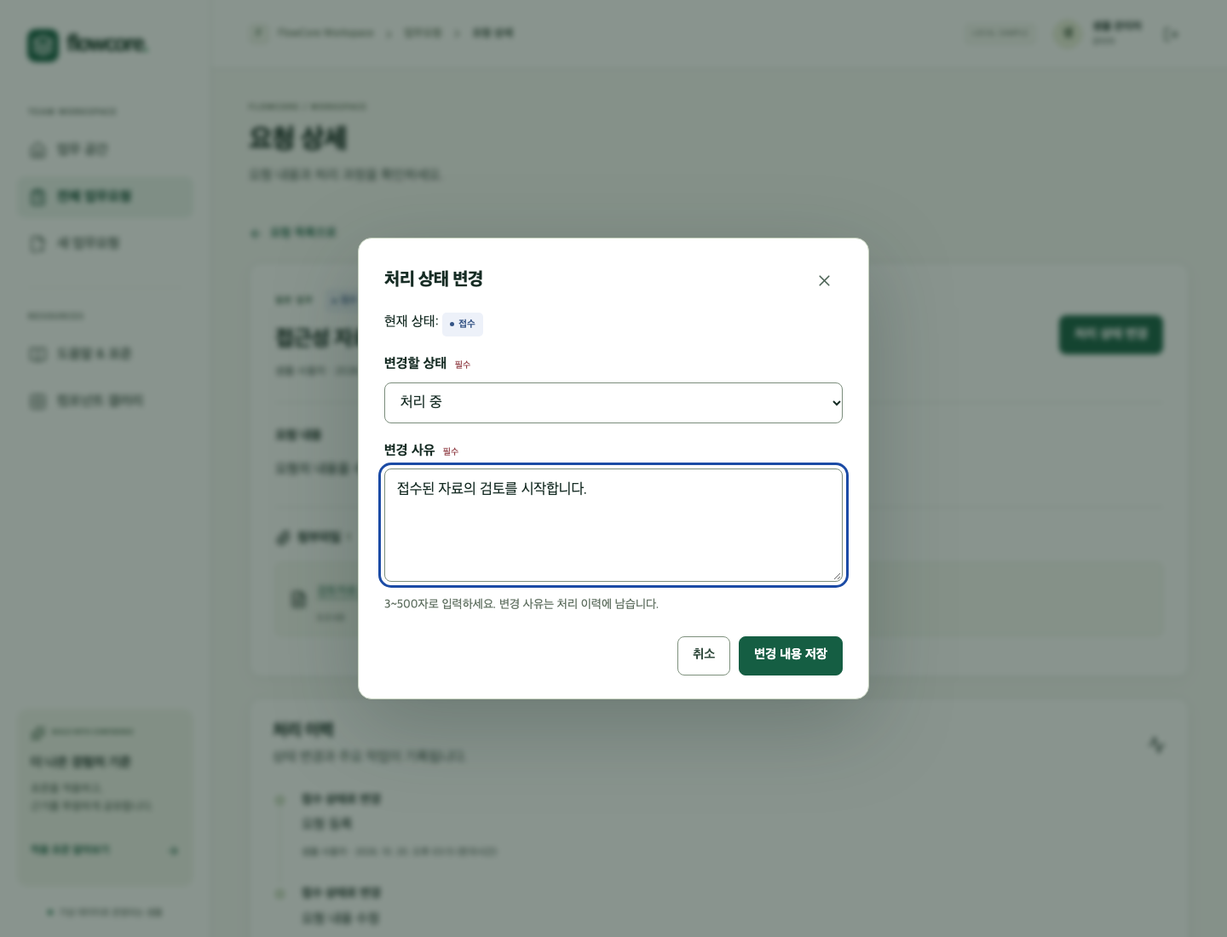
키보드·초점·모달 검증
DOM 자동 확인과 실제 키보드 수동 과업을 구분합니다.
E2E-KEYBOARD 통과: 키보드로 모달열기/Tab8회내부유지/Escape닫기/원래버튼초점복귀, 본문바로가기 초점, 갤러리오류·로딩
SCREEN-MODAL 부분확인: 실제 실행화면 modal, http://localhost:8000/requests/14, {"width":1440,"height":1100}
MAN-UI-031 미실행: 사람의 평가/원문등급 판정을 자동 생성하지 않음
SCREEN-MODAL-2026-10-20T06-15-00-647Z / SCREEN-MODAL / 부분확인
evidence/browser/2026-10-20T06-15-00-647Z/screenshots/modal.png
환경: darwin/arm64; Node v26.5.0; 로컬 개발환경
화면낭독기 음성 출력·실제 사용 맥락은 DOM 또는 aria 검사로 대체하지 않습니다.
2026-10-20 / 실제 결과와 미검증 상태 구분
12
Notes:
출처: standards/tests.json
출처: evidence/index.json
증빙: {"evidence_id":"SCREEN-MODAL-2026-10-20T06-15-00-647Z","rule_ids":["KWA-011","WCA-022","WCA-029"],"test_id":"SCREEN-MODAL","run_id":"2026-10-20T06-15-00-647Z","commit_sha":"88f8c934cf73feb34cb1a3e55a5dd9021d65fff3","collected_at":"2026-10-20T06:15:03.739Z","environment":"darwin/arm64; Node v26.5.0; 로컬 개발환경","browser_or_assistive_technology":"Playwright Chromium 156.0.8078.4","tool_name":"Playwright Chromium 156.0.8078.4","tool_version":"1.64.1","command":"npm run test:e2e (Playwright page.screenshot)","exit_code":0,"artifact_path":"evidence/browser/2026-10-20T06-15-00-647Z/screenshots/modal.png","sha256":"2b5be3c554ba3e148cec6e1c3c03bdc68a54f942420f3e23ebc02b2190f59b14","result":"부분확인","observed":"실제 실행화면 modal, http://localhost:8000/requests/14, {\"width\":1440,\"height\":1100}","expected":"기록된 assertion 또는 명령의 검사 범위 통과","limitations":"실제 화면 캡처 증빙이며 원문 전체 통과/수동 보조기술 판정이 아님","source_hashes":{".editorconfig":"311c1fc21b788ee7f1b2d95a6f728dcf6c46091efd8d92c6511256f35eb82647",".github/workflows/verify.yml":"4a390628ce2fa2dea369fc88bbebe41755f8ec216a44fd9627d92e5876d45cbc","apps/api/AttachmentsController.cs":"60cf88bf5aa4677ae7037a3440168ded442dd36a702443a36b7a9d42d249dd05","apps/api/AuthController.cs":"ab883d8a00e4b7e0dec4de62ce267b4937683c7774fd4bec37e341d588bf7b57","apps/api/BusinessRules.cs":"5ae8a6e81b8b55b004c253812a988d50b53e6bdcc44a4ce0f056d8fc3a1f35d8","apps/api/Infrastructure.cs":"719d9d9452cfb51cd93911a86a670235bbf4e03b8f75f3920698a617493c3952","apps/api/Kstd.Api.csproj":"ce0e193d49bd6edb240c58edaf363e9cf78ef9481f24a5ba736ba1a6bb7f2112","apps/api/Migrations/20261020053705_InitialSchema.Designer.cs":"01a6194ccc5ab5b76eba9756a3e4401814d4a88cedfd5db974469a38ff40ead9","apps/api/Migrations/20261020053705_InitialSchema.cs":"ce824e2fb45ff7b5bdde5b63ac08a38d3050663f026e2432c3857346eef58b75","apps/api/Migrations/20261020054050_SubmissionIdempotency.Designer.cs":"29b3465f6633feae601012def741177ca7fad0f211239b87877ac0d31870f752","apps/api/Migrations/20261020054050_SubmissionIdempotency.cs":"3f885ddd3e299724757b72573345a66e3655aa526c9f8cf7db7b1f73da676fad","apps/api/Migrations/20261020055231_SessionRevocationVersion.Designer.cs":"299ba1ebcae83f07add42fb80a3a56d78044f2a6af113f11552f20f9cf4f7767","apps/api/Migrations/20261020055231_SessionRevocationVersion.cs":"e40fb1adffb2f8857dae8243027027acb75e2f59d1f04bb388be397f6c8ca0e7","apps/api/Migrations/AppDbModelSnapshot.cs":"e5991d8ec9dcb38699a8382c9d0eb2b8160fa1f2428e0abf96627e3100214679","apps/api/Models.cs":"b698839490f087787b4c80ca56cd33c742e1e93979fb8fb4d18b746c04c58327","apps/api/Program.cs":"7e57e6ad01febb36d30390d0d48f41bf546fe7c68f2a40b4bb88bd5fd2867c73","apps/api/RequestsController.cs":"d8733126947a86309ef6ba9bc105c194c0eec890f3bfb106b937b17f164c2154","apps/api/SeedData.cs":"521e8a932a862460f21d7ca14ec25bff4eaf31b85ceb641fc2f0dcf585b3db1c","apps/api/SessionCookieValidation.cs":"ccbbae8da725463284a36d5e9d30d459ef4d489301d7d8fb632fa7a4c419acf0","apps/api/appsettings.json":"9b6e0a0e0ae46f745dc45491008ec74e6d1355f223d5b8c66e6e0138c354c513","apps/api/packages.lock.json":"685eec1dd32eeae97ffdf53e014aa31e30ad3de5fd90940945dcb8d850336138","apps/web/eslint.config.js":"e84d276a983f26c686f497ff4be0b09f5561c6b5293e7aea34b94f6526ef2c0d","apps/web/index.html":"13cf5a95bb6db3511cd6cdf3526500659f0c3014aa54caf11fc86c66bc21e0ac","apps/web/package-lock.json":"9c24f397e3f3cc1fc85dac2aaf594df920745adf27e95f83fe950ec031b0f122","apps/web/package.json":"c743d89d8e11a95f0ded43d9177d292bca4ab53d538ba0b85ecb6a46bb7ed9b1","apps/web/src/App.tsx":"a368cdda57d30a8b392ca10aa4aa05eadcd12a63288c9dd056461f579acc47b5","apps/web/src/StandardsBrowser.tsx":"1b4e0fa8f2441ffd2bc163c9a735d881bf01754579dc738fd464c892e364c759","apps/web/src/api.ts":"81e9dbe645decb3ee05c770a0cb2993a3f7ff9681bcd879ba807e593109386d9","apps/web/src/export.test.ts":"303a964df3192a7c7b93cf7495a222ce90f5afbbac5c528c72b9947338660a03","apps/web/src/export.ts":"f17db765d69df297dc5cbd4c3685f2a5ac2c6b75e0eed51ae05655be0683a443","apps/web/src/main.tsx":"8dae3ef768116dd904b1e2fe0265bd83584cb6463d652725a6129c49f91f7b11","apps/web/src/navigation.test.ts":"f4d172bf00679b4213818ca6fc179bdb11b64634b705305228d9823e061c02c9","apps/web/src/navigation.ts":"30dd9bc6e7b84ad5e60cf9daca1ebb8b7ac8d5cfe248a114b5da86e9a2ffe2f4","apps/web/src/parseApi.test.ts":"bf86811be69dc6a94f550f2e9eafce7460589b080d565df259137a147389dc67","apps/web/src/styles.css":"5a0fcc8685cb54afa84cdb107c86d7264461b0a117be9985cf73052aa3193fc5","apps/web/src/ui.tsx":"f1922bd92f288ee3681fe08082a87a883b03b043c80ec8cc5f130663a03267e4","apps/web/tsconfig.json":"924ebd5d3b4d41e5c216bac9e59d98b27577a01f130ed612c7492a6b6a0128d5","apps/web/vite.config.ts":"85360771417761c3ca136a4ef9120774800a1231ccff14b16266705c91931021","dotnet-tools.json":"ee734eba2084039156471163f732c7704ce84f4f764d7037749dc01be8ece65b","global.json":"62f6485faa18a65822615e81a01e2ba5c19281cd78b59da642d416603f6b3b52","package-lock.json":"3605f34f2cc004744a2890e750258dc4c11f41931811528abab37eda8fc305ac","package.json":"99d5ad0cefa305b0bd25c9f86ba845a5902928cea557215d4b2de3e9339f2bf3","packages/ui/tokens.css":"b308a54b02c8b1aa63a046439ee1eb73c935e3cd915a47315121ea56ea249d2c","reference-package/standards_catalog.json":"f704c19fcc746a80e196fc390576d1da9930cee8394ea60763641ddfb2a2d572","scripts/backend-sbom.py":"5bc2228963a4f25f6ef7b0cb39ce7f3d134ee5ebb7ea5575711594dbfd9824ec","scripts/backend-verify.mjs":"d88a79fd3f73b87320f780c7374aad2e7c1ad005af49f117d3dda850fe9bd0c8","scripts/backend.py":"04f64d54cc86792216c79a136242ca712e5f6db538d855ce9d8abbf9f558478d","scripts/build-standards.py":"17f407653f45c27bd23ffdb09f4459e8d5e3b8b2db6355b344d2342427e3d6bc","scripts/evidence-check.mjs":"56bc921c00cc7dac976d0e6e579c788a0b7b5e35ef0e8b47520a5e2361239744","scripts/evidence-lib.mjs":"e2d8c3fca8d3642b6b2175ac6fab297d2f907bb1161847f48250f20c00648aae","scripts/generate-reports.mjs":"583f0ce00ab29165d8a2d16971dad4fb2089f8e949c2a2f39daea1c0fce7021d","scripts/manage.mjs":"07b4c1776fc6276ad2534e06fffcdaa4b6352605028a4ce12745d7e4cfa5a2e7","scripts/package-source.py":"a3bcae3c5a39fc9f77539f3d7c7c714811e51f40b48f2563bcef3efbd5b90ddc","scripts/run-checks.mjs":"b03cb625c5372a5eae1f41b8dfda59556de53d95f121efa59de36e034ecc5950","scripts/security-scan.mjs":"8bba4e1f18ef7ff8a8ef2fbc67b24c6d4d493a91558922095a3bb4a5ca076719","scripts/source-audit.py":"44a48ecb3ed64ce598063553c1b2583e90876832c45a2f7eb770bbb0cf3581ef","scripts/supply-chain.mjs":"4ff8178b26c31b013a337925320d8420657d63d650f13625a939eea68612f427","scripts/sync-public.mjs":"303118996c84b03f1de6088787a8e0d4dff2e8dd80fdcbe4dff5913dad454ffd","scripts/test-distribution.mjs":"a012b6c19157dc3dfc124e66493cdbdbee6d4d584fdfc9ddd4263d14ad95f297","standards/profiles/common.json":"b8197ac3290a82af38b3c51c6dbcaf842010cafba99bd2f6bc55f73bf004fae9","standards/profiles/csharp.json":"6a58ea79add893c6b19af01ca7189ef2f0bc02be851ca20320e305fb880ff3c8","standards/profiles/mdr-pending.json":"d1e910102b7f104c32a5b986faeca0dc4b8d5ee9c722044378b0011fabeacbcf","standards/profiles/typescript.json":"11dca2eaf4904d500f04e9fc16d7807aad33c9e207689ab4cd1a091562144474","tests/backend/Kstd.Api.Tests/BusinessRulesTests.cs":"5b158b2c60931b07e81545292145df1fa2b552d15df5fd4acb7c9d81e2d7cdbd","tests/backend/Kstd.Api.Tests/Kstd.Api.Tests.csproj":"23be2502b8e3fa029a9e2a292d9f4aa5259b7a7d25c264f55d7c4bc7dcc037f9","tests/backend/Kstd.Api.Tests/packages.lock.json":"7bc69e083463506291f821c93cc47ccc7cb7393f7726eacbd74ca1af758bcf60","tests/backend/coverage.runsettings":"cd916f61188ee55a263bfdb69aae11f3955c6019ab82460b771252482d23274a","tests/backend/integration.py":"b190f46f3b1e1472dc72eb5a15b56c9e3dd20839bbcf2d43a5e8fcc888d11e42","tests/backend/test-catalog.json":"15b4198966913e57e2b77d3724ce009d1540322702cae2c20a70e267999b93c8","tests/e2e/browser.mjs":"fbc1911698cb1385f77bd8ec724ab35558c770616d6734122d63484ac75f9122","tests/standards/ledger.test.mjs":"febfc7918fd579bdad38b24d8cd097b431ac980ba098cb89fadc43ed515eb76b"},"supersedes":"SCREEN-MODAL-2026-10-20T06-05-05-039Z"}

Slide 13
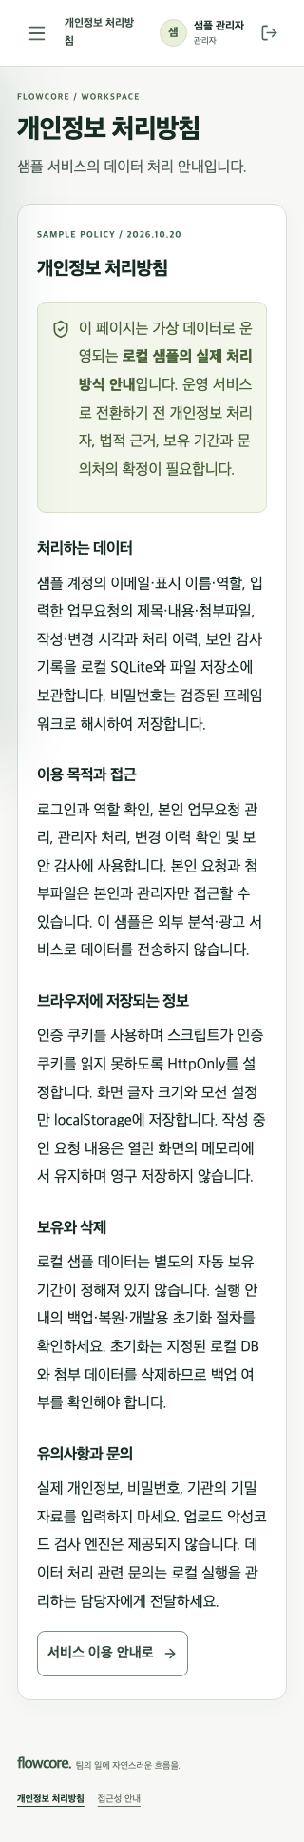
확대·대비·반응형 결과
자동 실측과 수동 확인의 범위를 나눠 기록합니다.
E2E-REFLOW 통과: {"widths":[{"route":"/","viewport":320,"document":320},{"route":"/requests","vi…
SCREEN-MOBILE 부분확인: 실제 실행화면 mobile, http://localhost:8000/privacy, {"width":320,"height":800}
MAN-KWA-008 미실행: 사람의 평가/원문등급 판정을 자동 생성하지 않음
SCREEN-MOBILE-2026-10-20T06-15-00-647Z / SCREEN-MOBILE / 부분확인
evidence/browser/2026-10-20T06-15-00-647Z/screenshots/mobile.png
환경: darwin/arm64; Node v26.5.0; 로컬 개발환경
WCAG AA 4.5:1·3:1과 KRDS 선명한 모드 15:1·7:1·4.5:1, 회사 목표 44×44를 구분합니다.
2026-10-20 / 실제 결과와 미검증 상태 구분
13
Notes:
출처: standards/tests.json
출처: docs/ACCESSIBILITY_STANDARD.md
증빙: {"evidence_id":"SCREEN-MOBILE-2026-10-20T06-15-00-647Z","rule_ids":["WCA-017","QA-009"],"test_id":"SCREEN-MOBILE","run_id":"2026-10-20T06-15-00-647Z","commit_sha":"88f8c934cf73feb34cb1a3e55a5dd9021d65fff3","collected_at":"2026-10-20T06:15:08.015Z","environment":"darwin/arm64; Node v26.5.0; 로컬 개발환경","browser_or_assistive_technology":"Playwright Chromium 156.0.8078.4","tool_name":"Playwright Chromium 156.0.8078.4","tool_version":"1.64.1","command":"npm run test:e2e (Playwright page.screenshot)","exit_code":0,"artifact_path":"evidence/browser/2026-10-20T06-15-00-647Z/screenshots/mobile.png","sha256":"85228a02d757ebfa32484e1a827db9f5e3ae064ad96a5db2607a70cea8a52151","result":"부분확인","observed":"실제 실행화면 mobile, http://localhost:8000/privacy, {\"width\":320,\"height\":800}","expected":"기록된 assertion 또는 명령의 검사 범위 통과","limitations":"실제 화면 캡처 증빙이며 원문 전체 통과/수동 보조기술 판정이 아님","source_hashes":{".editorconfig":"311c1fc21b788ee7f1b2d95a6f728dcf6c46091efd8d92c6511256f35eb82647",".github/workflows/verify.yml":"4a390628ce2fa2dea369fc88bbebe41755f8ec216a44fd9627d92e5876d45cbc","apps/api/AttachmentsController.cs":"60cf88bf5aa4677ae7037a3440168ded442dd36a702443a36b7a9d42d249dd05","apps/api/AuthController.cs":"ab883d8a00e4b7e0dec4de62ce267b4937683c7774fd4bec37e341d588bf7b57","apps/api/BusinessRules.cs":"5ae8a6e81b8b55b004c253812a988d50b53e6bdcc44a4ce0f056d8fc3a1f35d8","apps/api/Infrastructure.cs":"719d9d9452cfb51cd93911a86a670235bbf4e03b8f75f3920698a617493c3952","apps/api/Kstd.Api.csproj":"ce0e193d49bd6edb240c58edaf363e9cf78ef9481f24a5ba736ba1a6bb7f2112","apps/api/Migrations/20261020053705_InitialSchema.Designer.cs":"01a6194ccc5ab5b76eba9756a3e4401814d4a88cedfd5db974469a38ff40ead9","apps/api/Migrations/20261020053705_InitialSchema.cs":"ce824e2fb45ff7b5bdde5b63ac08a38d3050663f026e2432c3857346eef58b75","apps/api/Migrations/20261020054050_SubmissionIdempotency.Designer.cs":"29b3465f6633feae601012def741177ca7fad0f211239b87877ac0d31870f752","apps/api/Migrations/20261020054050_SubmissionIdempotency.cs":"3f885ddd3e299724757b72573345a66e3655aa526c9f8cf7db7b1f73da676fad","apps/api/Migrations/20261020055231_SessionRevocationVersion.Designer.cs":"299ba1ebcae83f07add42fb80a3a56d78044f2a6af113f11552f20f9cf4f7767","apps/api/Migrations/20261020055231_SessionRevocationVersion.cs":"e40fb1adffb2f8857dae8243027027acb75e2f59d1f04bb388be397f6c8ca0e7","apps/api/Migrations/AppDbModelSnapshot.cs":"e5991d8ec9dcb38699a8382c9d0eb2b8160fa1f2428e0abf96627e3100214679","apps/api/Models.cs":"b698839490f087787b4c80ca56cd33c742e1e93979fb8fb4d18b746c04c58327","apps/api/Program.cs":"7e57e6ad01febb36d30390d0d48f41bf546fe7c68f2a40b4bb88bd5fd2867c73","apps/api/RequestsController.cs":"d8733126947a86309ef6ba9bc105c194c0eec890f3bfb106b937b17f164c2154","apps/api/SeedData.cs":"521e8a932a862460f21d7ca14ec25bff4eaf31b85ceb641fc2f0dcf585b3db1c","apps/api/SessionCookieValidation.cs":"ccbbae8da725463284a36d5e9d30d459ef4d489301d7d8fb632fa7a4c419acf0","apps/api/appsettings.json":"9b6e0a0e0ae46f745dc45491008ec74e6d1355f223d5b8c66e6e0138c354c513","apps/api/packages.lock.json":"685eec1dd32eeae97ffdf53e014aa31e30ad3de5fd90940945dcb8d850336138","apps/web/eslint.config.js":"e84d276a983f26c686f497ff4be0b09f5561c6b5293e7aea34b94f6526ef2c0d","apps/web/index.html":"13cf5a95bb6db3511cd6cdf3526500659f0c3014aa54caf11fc86c66bc21e0ac","apps/web/package-lock.json":"9c24f397e3f3cc1fc85dac2aaf594df920745adf27e95f83fe950ec031b0f122","apps/web/package.json":"c743d89d8e11a95f0ded43d9177d292bca4ab53d538ba0b85ecb6a46bb7ed9b1","apps/web/src/App.tsx":"a368cdda57d30a8b392ca10aa4aa05eadcd12a63288c9dd056461f579acc47b5","apps/web/src/StandardsBrowser.tsx":"1b4e0fa8f2441ffd2bc163c9a735d881bf01754579dc738fd464c892e364c759","apps/web/src/api.ts":"81e9dbe645decb3ee05c770a0cb2993a3f7ff9681bcd879ba807e593109386d9","apps/web/src/export.test.ts":"303a964df3192a7c7b93cf7495a222ce90f5afbbac5c528c72b9947338660a03","apps/web/src/export.ts":"f17db765d69df297dc5cbd4c3685f2a5ac2c6b75e0eed51ae05655be0683a443","apps/web/src/main.tsx":"8dae3ef768116dd904b1e2fe0265bd83584cb6463d652725a6129c49f91f7b11","apps/web/src/navigation.test.ts":"f4d172bf00679b4213818ca6fc179bdb11b64634b705305228d9823e061c02c9","apps/web/src/navigation.ts":"30dd9bc6e7b84ad5e60cf9daca1ebb8b7ac8d5cfe248a114b5da86e9a2ffe2f4","apps/web/src/parseApi.test.ts":"bf86811be69dc6a94f550f2e9eafce7460589b080d565df259137a147389dc67","apps/web/src/styles.css":"5a0fcc8685cb54afa84cdb107c86d7264461b0a117be9985cf73052aa3193fc5","apps/web/src/ui.tsx":"f1922bd92f288ee3681fe08082a87a883b03b043c80ec8cc5f130663a03267e4","apps/web/tsconfig.json":"924ebd5d3b4d41e5c216bac9e59d98b27577a01f130ed612c7492a6b6a0128d5","apps/web/vite.config.ts":"85360771417761c3ca136a4ef9120774800a1231ccff14b16266705c91931021","dotnet-tools.json":"ee734eba2084039156471163f732c7704ce84f4f764d7037749dc01be8ece65b","global.json":"62f6485faa18a65822615e81a01e2ba5c19281cd78b59da642d416603f6b3b52","package-lock.json":"3605f34f2cc004744a2890e750258dc4c11f41931811528abab37eda8fc305ac","package.json":"99d5ad0cefa305b0bd25c9f86ba845a5902928cea557215d4b2de3e9339f2bf3","packages/ui/tokens.css":"b308a54b02c8b1aa63a046439ee1eb73c935e3cd915a47315121ea56ea249d2c","reference-package/standards_catalog.json":"f704c19fcc746a80e196fc390576d1da9930cee8394ea60763641ddfb2a2d572","scripts/backend-sbom.py":"5bc2228963a4f25f6ef7b0cb39ce7f3d134ee5ebb7ea5575711594dbfd9824ec","scripts/backend-verify.mjs":"d88a79fd3f73b87320f780c7374aad2e7c1ad005af49f117d3dda850fe9bd0c8","scripts/backend.py":"04f64d54cc86792216c79a136242ca712e5f6db538d855ce9d8abbf9f558478d","scripts/build-standards.py":"17f407653f45c27bd23ffdb09f4459e8d5e3b8b2db6355b344d2342427e3d6bc","scripts/evidence-check.mjs":"56bc921c00cc7dac976d0e6e579c788a0b7b5e35ef0e8b47520a5e2361239744","scripts/evidence-lib.mjs":"e2d8c3fca8d3642b6b2175ac6fab297d2f907bb1161847f48250f20c00648aae","scripts/generate-reports.mjs":"583f0ce00ab29165d8a2d16971dad4fb2089f8e949c2a2f39daea1c0fce7021d","scripts/manage.mjs":"07b4c1776fc6276ad2534e06fffcdaa4b6352605028a4ce12745d7e4cfa5a2e7","scripts/package-source.py":"a3bcae3c5a39fc9f77539f3d7c7c714811e51f40b48f2563bcef3efbd5b90ddc","scripts/run-checks.mjs":"b03cb625c5372a5eae1f41b8dfda59556de53d95f121efa59de36e034ecc5950","scripts/security-scan.mjs":"8bba4e1f18ef7ff8a8ef2fbc67b24c6d4d493a91558922095a3bb4a5ca076719","scripts/source-audit.py":"44a48ecb3ed64ce598063553c1b2583e90876832c45a2f7eb770bbb0cf3581ef","scripts/supply-chain.mjs":"4ff8178b26c31b013a337925320d8420657d63d650f13625a939eea68612f427","scripts/sync-public.mjs":"303118996c84b03f1de6088787a8e0d4dff2e8dd80fdcbe4dff5913dad454ffd","scripts/test-distribution.mjs":"a012b6c19157dc3dfc124e66493cdbdbee6d4d584fdfc9ddd4263d14ad95f297","standards/profiles/common.json":"b8197ac3290a82af38b3c51c6dbcaf842010cafba99bd2f6bc55f73bf004fae9","standards/profiles/csharp.json":"6a58ea79add893c6b19af01ca7189ef2f0bc02be851ca20320e305fb880ff3c8","standards/profiles/mdr-pending.json":"d1e910102b7f104c32a5b986faeca0dc4b8d5ee9c722044378b0011fabeacbcf","standards/profiles/typescript.json":"11dca2eaf4904d500f04e9fc16d7807aad33c9e207689ab4cd1a091562144474","tests/backend/Kstd.Api.Tests/BusinessRulesTests.cs":"5b158b2c60931b07e81545292145df1fa2b552d15df5fd4acb7c9d81e2d7cdbd","tests/backend/Kstd.Api.Tests/Kstd.Api.Tests.csproj":"23be2502b8e3fa029a9e2a292d9f4aa5259b7a7d25c264f55d7c4bc7dcc037f9","tests/backend/Kstd.Api.Tests/packages.lock.json":"7bc69e083463506291f821c93cc47ccc7cb7393f7726eacbd74ca1af758bcf60","tests/backend/coverage.runsettings":"cd916f61188ee55a263bfdb69aae11f3955c6019ab82460b771252482d23274a","tests/backend/integration.py":"b190f46f3b1e1472dc72eb5a15b56c9e3dd20839bbcf2d43a5e8fcc888d11e42","tests/backend/test-catalog.json":"15b4198966913e57e2b77d3724ce009d1540322702cae2c20a70e267999b93c8","tests/e2e/browser.mjs":"fbc1911698cb1385f77bd8ec724ab35558c770616d6734122d63484ac75f9122","tests/standards/ledger.test.mjs":"febfc7918fd579bdad38b24d8cd097b431ac980ba098cb89fadc43ed515eb76b"},"supersedes":"SCREEN-MOBILE-2026-10-20T06-05-05-039Z"}

Slide 14
보조기술·장애유형별 수동 평가
환경과 검사자·실제 관찰이 없는 과업은 미실행으로 남깁니다.
환경·대상 | 실제 수행 | 후속 과업
Windows NVDA + Chromium / Firefox | 미실행 / 환경·검사자 미확보 | 로그인부터 제출·상세·첨부까지 의미·상태 낭독
TalkBack + Chrome | 미실행 / 실제 모바일 환경 미확보 | 탐색·입력·오류·완료와 첨부 과업
iOS VoiceOver + Safari | 미실행 / 실제 모바일 환경 미확보 | 모바일 초점·레이블·상태·로터 탐색
장애 당사자 참여 사용성 평가 | 미실행 / 참여자·평가계획 미확정 | 대표 과업의 성공·오류·복구 관찰
원본 15개 대표과업과 기준별 추가 수동 절차를 Excel에 함께 보존합니다.
2026-10-20 / 실제 결과와 미검증 상태 구분
14
Notes:
출처: standards/tests.json
출처: reference-package/accessibility_scenarios.json

Slide 15
자동검사와 수동검사 집계
정의된 검사그룹·수동 절차와 실행한 원시 세부시험을 구분합니다.
등록된 시험 정의 | 정의 수 | 그룹·절차의 상태 분포
자동 검사그룹 | 13 | 미실행 0 / 통과 13 / 실패 0 / 부분확인 0 / 해당없음 0
수동 시험 절차 | 312 | 미실행 312 / 통과 0 / 실패 0 / 부분확인 0 / 해당없음 0
실제 화면 캡처 | 15 | 미실행 0 / 통과 0 / 실패 0 / 부분확인 15 / 해당없음 0
증빙 파일 | 28 | 존재·SHA-256 일치 28개
원본 대표 과업 | 15 | 수동 절차에 포함. 실제 실행 건수로 합산하지 않음
정의 수는 실행한 세부시험 수가 아닙니다. 단위·HTTP·브라우저 검사의 실제 결과는 원시 증빙에 별도 기록합니다. 자동 오류 0건은 전체 접근성 준수나 인증을 뜻하지 않습니다.
2026-10-20 / 실제 결과와 미검증 상태 구분
15
Notes:
출처: standards/tests.json
출처: evidence/index.json

Slide 16
표준별 적용·구현·검증 집계
분모는 각 표준군의 적용 확정 항목입니다.
표준군 | 관리행 | 적용 | 조건부 | 해당없음 | 확인필요 | 구현 | 검증완료
표준 운영 | 8 | 8 | 0 | 0 | 0 | 4 | 0
코딩 | 18 | 18 | 0 | 0 | 0 | 14 | 0
보안 | 18 | 17 | 1 | 0 | 0 | 8 | 0
MDR 확인 | 1 | 0 | 0 | 0 | 1 | 0 | 0
KRDS UI/UX | 128 | 106 | 18 | 4 | 0 | 97 | 0
KWCAG 2.2 | 33 | 29 | 4 | 0 | 0 | 25 | 0
WCAG 2.2 A·AA | 55 | 48 | 7 | 0 | 0 | 40 | 0
포용적 UX | 12 | 12 | 0 | 0 | 0 | 6 | 0
검증·운영·보고 | 24 | 24 | 0 | 0 | 0 | 13 | 0
구현률 = 구현/적용. 검증완료율 = 필요한 자동·수동·증빙을 모두 갖춘 통과/적용. 적용 0건은 산정대상 없음.
2026-10-20 / 실제 결과와 미검증 상태 구분
16
Notes:
출처: standards/summary.json
출처: reports/Company_SW_Standards_Register.xlsx

Slide 17
잔여사항과 운영 전 조치
미확정·조건부·미실행을 공개하고 후속 조건을 남깁니다.
잔여사항 | 현재 판정 | 다음 조치
MDR 세부 기준 적용 | 명칭 확인 / 적용 확인필요 | 원본 코드표·판본·해당 사업 적용범위 확보
원문 등급·비번호 규칙 | 재확인필요 | 725 후보와 비번호 범위의 조항·조건 개별 검토
보조기술·당사자 평가 | 미실행 | 장비·검사자·참여자·과업 지정 후 실제 관찰
운영 보안·백업·배포 | 운영 전 검증 필요 | 악성코드 엔진, HTTPS·비밀·백업 복원과 운영 설정 검토
회사 기준·편차 승인 | 승인 전 초안 | 담당자·승인자·기한 확정. 승인 편차를 외부 PASS로 환산하지 않음
MDR 명칭 확인 / 원본코드표·사업적용범위 확인필요
원문 등급·그림/예외/비번호 규칙 전수 수동 검토 미완료
2026-10-20 / 실제 결과와 미검증 상태 구분
17
Notes:
출처: standards/deviations.json
출처: docs/RUNBOOK.md
출처: standards/summary.json

Slide 18
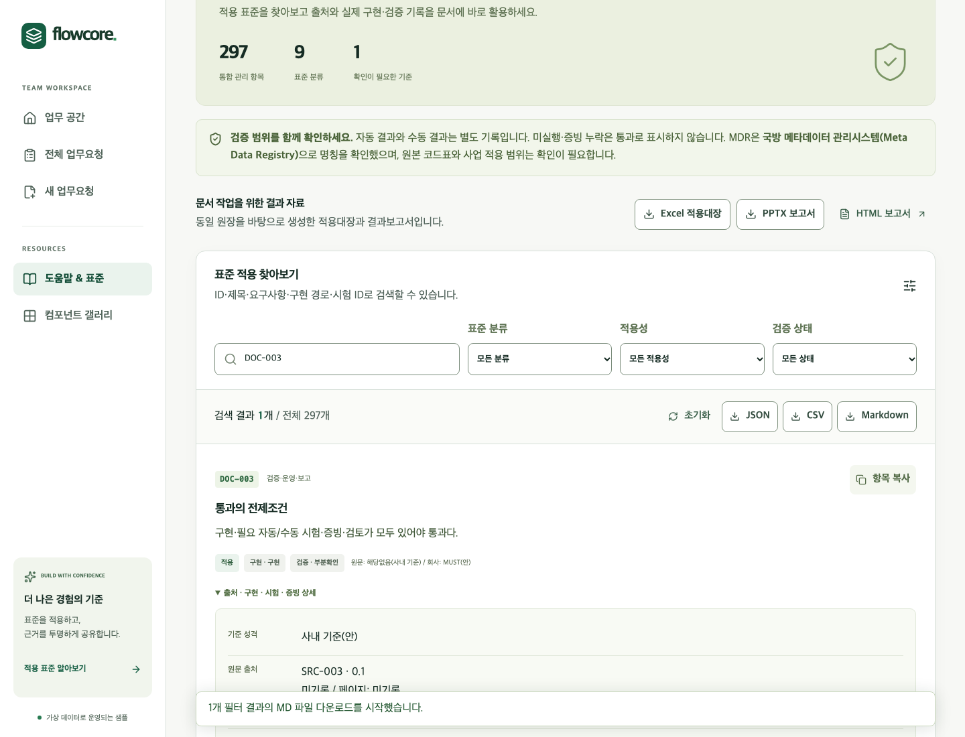
출처와 증빙 찾아보기
도움말에서 규칙을 검색하고 문서 작업용으로 복사·다운로드합니다.
통합 원장: standards/catalog.json 및 application-records.json
시험·증빙: standards/tests.json 및 evidence/index.json
Excel: 상태 편집과 수식 집계, 원문 전체 색인
HTML: 모든 규칙·시험·증빙의 검색 가능한 텍스트
도움말: 표준별 조회, 각 항목 복사, 파일 다운로드
SCREEN-HELP-2026-10-20T06-15-00-647Z / SCREEN-HELP / 부분확인
evidence/browser/2026-10-20T06-15-00-647Z/screenshots/help.png
환경: darwin/arm64; Node v26.5.0; 로컬 개발환경
원문: 첨부 2025.08 PDF 두 개와 source-register. 생성 기준 commit 88f8c934cf73
2026-10-20 / 실제 결과와 미검증 상태 구분
18
Notes:
출처: standards/source-register.json
출처: evidence/index.json
증빙: {"evidence_id":"SCREEN-HELP-2026-10-20T06-15-00-647Z","rule_ids":["DOC-001","DOC-006","INC-012"],"test_id":"SCREEN-HELP","run_id":"2026-10-20T06-15-00-647Z","commit_sha":"88f8c934cf73feb34cb1a3e55a5dd9021d65fff3","collected_at":"2026-10-20T06:15:05.100Z","environment":"darwin/arm64; Node v26.5.0; 로컬 개발환경","browser_or_assistive_technology":"Playwright Chromium 156.0.8078.4","tool_name":"Playwright Chromium 156.0.8078.4","tool_version":"1.64.1","command":"npm run test:e2e (Playwright page.screenshot)","exit_code":0,"artifact_path":"evidence/browser/2026-10-20T06-15-00-647Z/screenshots/help.png","sha256":"3c31b2f849ee469051a02a99fc0dd1d27df4e1f3897948cc11445aac8040debe","result":"부분확인","observed":"실제 실행화면 help, http://localhost:8000/help, {\"width\":1440,\"height\":1100}","expected":"기록된 assertion 또는 명령의 검사 범위 통과","limitations":"실제 화면 캡처 증빙이며 원문 전체 통과/수동 보조기술 판정이 아님","source_hashes":{".editorconfig":"311c1fc21b788ee7f1b2d95a6f728dcf6c46091efd8d92c6511256f35eb82647",".github/workflows/verify.yml":"4a390628ce2fa2dea369fc88bbebe41755f8ec216a44fd9627d92e5876d45cbc","apps/api/AttachmentsController.cs":"60cf88bf5aa4677ae7037a3440168ded442dd36a702443a36b7a9d42d249dd05","apps/api/AuthController.cs":"ab883d8a00e4b7e0dec4de62ce267b4937683c7774fd4bec37e341d588bf7b57","apps/api/BusinessRules.cs":"5ae8a6e81b8b55b004c253812a988d50b53e6bdcc44a4ce0f056d8fc3a1f35d8","apps/api/Infrastructure.cs":"719d9d9452cfb51cd93911a86a670235bbf4e03b8f75f3920698a617493c3952","apps/api/Kstd.Api.csproj":"ce0e193d49bd6edb240c58edaf363e9cf78ef9481f24a5ba736ba1a6bb7f2112","apps/api/Migrations/20261020053705_InitialSchema.Designer.cs":"01a6194ccc5ab5b76eba9756a3e4401814d4a88cedfd5db974469a38ff40ead9","apps/api/Migrations/20261020053705_InitialSchema.cs":"ce824e2fb45ff7b5bdde5b63ac08a38d3050663f026e2432c3857346eef58b75","apps/api/Migrations/20261020054050_SubmissionIdempotency.Designer.cs":"29b3465f6633feae601012def741177ca7fad0f211239b87877ac0d31870f752","apps/api/Migrations/20261020054050_SubmissionIdempotency.cs":"3f885ddd3e299724757b72573345a66e3655aa526c9f8cf7db7b1f73da676fad","apps/api/Migrations/20261020055231_SessionRevocationVersion.Designer.cs":"299ba1ebcae83f07add42fb80a3a56d78044f2a6af113f11552f20f9cf4f7767","apps/api/Migrations/20261020055231_SessionRevocationVersion.cs":"e40fb1adffb2f8857dae8243027027acb75e2f59d1f04bb388be397f6c8ca0e7","apps/api/Migrations/AppDbModelSnapshot.cs":"e5991d8ec9dcb38699a8382c9d0eb2b8160fa1f2428e0abf96627e3100214679","apps/api/Models.cs":"b698839490f087787b4c80ca56cd33c742e1e93979fb8fb4d18b746c04c58327","apps/api/Program.cs":"7e57e6ad01febb36d30390d0d48f41bf546fe7c68f2a40b4bb88bd5fd2867c73","apps/api/RequestsController.cs":"d8733126947a86309ef6ba9bc105c194c0eec890f3bfb106b937b17f164c2154","apps/api/SeedData.cs":"521e8a932a862460f21d7ca14ec25bff4eaf31b85ceb641fc2f0dcf585b3db1c","apps/api/SessionCookieValidation.cs":"ccbbae8da725463284a36d5e9d30d459ef4d489301d7d8fb632fa7a4c419acf0","apps/api/appsettings.json":"9b6e0a0e0ae46f745dc45491008ec74e6d1355f223d5b8c66e6e0138c354c513","apps/api/packages.lock.json":"685eec1dd32eeae97ffdf53e014aa31e30ad3de5fd90940945dcb8d850336138","apps/web/eslint.config.js":"e84d276a983f26c686f497ff4be0b09f5561c6b5293e7aea34b94f6526ef2c0d","apps/web/index.html":"13cf5a95bb6db3511cd6cdf3526500659f0c3014aa54caf11fc86c66bc21e0ac","apps/web/package-lock.json":"9c24f397e3f3cc1fc85dac2aaf594df920745adf27e95f83fe950ec031b0f122","apps/web/package.json":"c743d89d8e11a95f0ded43d9177d292bca4ab53d538ba0b85ecb6a46bb7ed9b1","apps/web/src/App.tsx":"a368cdda57d30a8b392ca10aa4aa05eadcd12a63288c9dd056461f579acc47b5","apps/web/src/StandardsBrowser.tsx":"1b4e0fa8f2441ffd2bc163c9a735d881bf01754579dc738fd464c892e364c759","apps/web/src/api.ts":"81e9dbe645decb3ee05c770a0cb2993a3f7ff9681bcd879ba807e593109386d9","apps/web/src/export.test.ts":"303a964df3192a7c7b93cf7495a222ce90f5afbbac5c528c72b9947338660a03","apps/web/src/export.ts":"f17db765d69df297dc5cbd4c3685f2a5ac2c6b75e0eed51ae05655be0683a443","apps/web/src/main.tsx":"8dae3ef768116dd904b1e2fe0265bd83584cb6463d652725a6129c49f91f7b11","apps/web/src/navigation.test.ts":"f4d172bf00679b4213818ca6fc179bdb11b64634b705305228d9823e061c02c9","apps/web/src/navigation.ts":"30dd9bc6e7b84ad5e60cf9daca1ebb8b7ac8d5cfe248a114b5da86e9a2ffe2f4","apps/web/src/parseApi.test.ts":"bf86811be69dc6a94f550f2e9eafce7460589b080d565df259137a147389dc67","apps/web/src/styles.css":"5a0fcc8685cb54afa84cdb107c86d7264461b0a117be9985cf73052aa3193fc5","apps/web/src/ui.tsx":"f1922bd92f288ee3681fe08082a87a883b03b043c80ec8cc5f130663a03267e4","apps/web/tsconfig.json":"924ebd5d3b4d41e5c216bac9e59d98b27577a01f130ed612c7492a6b6a0128d5","apps/web/vite.config.ts":"85360771417761c3ca136a4ef9120774800a1231ccff14b16266705c91931021","dotnet-tools.json":"ee734eba2084039156471163f732c7704ce84f4f764d7037749dc01be8ece65b","global.json":"62f6485faa18a65822615e81a01e2ba5c19281cd78b59da642d416603f6b3b52","package-lock.json":"3605f34f2cc004744a2890e750258dc4c11f41931811528abab37eda8fc305ac","package.json":"99d5ad0cefa305b0bd25c9f86ba845a5902928cea557215d4b2de3e9339f2bf3","packages/ui/tokens.css":"b308a54b02c8b1aa63a046439ee1eb73c935e3cd915a47315121ea56ea249d2c","reference-package/standards_catalog.json":"f704c19fcc746a80e196fc390576d1da9930cee8394ea60763641ddfb2a2d572","scripts/backend-sbom.py":"5bc2228963a4f25f6ef7b0cb39ce7f3d134ee5ebb7ea5575711594dbfd9824ec","scripts/backend-verify.mjs":"d88a79fd3f73b87320f780c7374aad2e7c1ad005af49f117d3dda850fe9bd0c8","scripts/backend.py":"04f64d54cc86792216c79a136242ca712e5f6db538d855ce9d8abbf9f558478d","scripts/build-standards.py":"17f407653f45c27bd23ffdb09f4459e8d5e3b8b2db6355b344d2342427e3d6bc","scripts/evidence-check.mjs":"56bc921c00cc7dac976d0e6e579c788a0b7b5e35ef0e8b47520a5e2361239744","scripts/evidence-lib.mjs":"e2d8c3fca8d3642b6b2175ac6fab297d2f907bb1161847f48250f20c00648aae","scripts/generate-reports.mjs":"583f0ce00ab29165d8a2d16971dad4fb2089f8e949c2a2f39daea1c0fce7021d","scripts/manage.mjs":"07b4c1776fc6276ad2534e06fffcdaa4b6352605028a4ce12745d7e4cfa5a2e7","scripts/package-source.py":"a3bcae3c5a39fc9f77539f3d7c7c714811e51f40b48f2563bcef3efbd5b90ddc","scripts/run-checks.mjs":"b03cb625c5372a5eae1f41b8dfda59556de53d95f121efa59de36e034ecc5950","scripts/security-scan.mjs":"8bba4e1f18ef7ff8a8ef2fbc67b24c6d4d493a91558922095a3bb4a5ca076719","scripts/source-audit.py":"44a48ecb3ed64ce598063553c1b2583e90876832c45a2f7eb770bbb0cf3581ef","scripts/supply-chain.mjs":"4ff8178b26c31b013a337925320d8420657d63d650f13625a939eea68612f427","scripts/sync-public.mjs":"303118996c84b03f1de6088787a8e0d4dff2e8dd80fdcbe4dff5913dad454ffd","scripts/test-distribution.mjs":"a012b6c19157dc3dfc124e66493cdbdbee6d4d584fdfc9ddd4263d14ad95f297","standards/profiles/common.json":"b8197ac3290a82af38b3c51c6dbcaf842010cafba99bd2f6bc55f73bf004fae9","standards/profiles/csharp.json":"6a58ea79add893c6b19af01ca7189ef2f0bc02be851ca20320e305fb880ff3c8","standards/profiles/mdr-pending.json":"d1e910102b7f104c32a5b986faeca0dc4b8d5ee9c722044378b0011fabeacbcf","standards/profiles/typescript.json":"11dca2eaf4904d500f04e9fc16d7807aad33c9e207689ab4cd1a091562144474","tests/backend/Kstd.Api.Tests/BusinessRulesTests.cs":"5b158b2c60931b07e81545292145df1fa2b552d15df5fd4acb7c9d81e2d7cdbd","tests/backend/Kstd.Api.Tests/Kstd.Api.Tests.csproj":"23be2502b8e3fa029a9e2a292d9f4aa5259b7a7d25c264f55d7c4bc7dcc037f9","tests/backend/Kstd.Api.Tests/packages.lock.json":"7bc69e083463506291f821c93cc47ccc7cb7393f7726eacbd74ca1af758bcf60","tests/backend/coverage.runsettings":"cd916f61188ee55a263bfdb69aae11f3955c6019ab82460b771252482d23274a","tests/backend/integration.py":"b190f46f3b1e1472dc72eb5a15b56c9e3dd20839bbcf2d43a5e8fcc888d11e42","tests/backend/test-catalog.json":"15b4198966913e57e2b77d3724ce009d1540322702cae2c20a70e267999b93c8","tests/e2e/browser.mjs":"fbc1911698cb1385f77bd8ec724ab35558c770616d6734122d63484ac75f9122","tests/standards/ledger.test.mjs":"febfc7918fd579bdad38b24d8cd097b431ac980ba098cb89fadc43ed515eb76b"},"supersedes":"SCREEN-HELP-2026-10-20T06-05-05-039Z"}

